Slide 1
CHƯƠNG II. VECTƠ VÀ HỆ TRỤC TOẠ ĐỘ TRONG KHÔNG GIAN
BÀI 6
VECTƠ TRONG KHÔNG GIAN
6 tiết: T28 – T33
GV Trương Tử Trang – THPT Vĩnh Thạnh 1
Notes:
Bìa bài giảng. Bài giảng gồm 6 tiết trong 1 file; mỗi tiết mở đầu bằng slide nền xanh đậm.
Đáp án, lời giải hiện theo từng cú click. Nút GeoGebra mở trang online trên kho Taode_thi_online (cần Internet).

Slide 2
MỤC TIÊU BÀI HỌC
TỔNG KẾT
Yêu cầu cần đạt (SGK tr.45)
Nhận biết vectơ trong không gian.
Nhận biết và thực hiện các phép toán vectơ trong không gian.
Năng lực toán học: tư duy và lập luận (chứng minh đẳng thức vectơ); mô hình hoá (lực, vận tốc, độ dịch chuyển bằng vectơ); giải quyết vấn đề; giao tiếp toán học; sử dụng công cụ, phương tiện (GeoGebra 3D).
Phẩm chất: chăm chỉ, trung thực khi tự kiểm tra kết quả, trách nhiệm khi làm việc nhóm.
Bài 6. Vectơ trong không gian – Toán 12 2
Notes:
GV giới thiệu nhanh mục tiêu (1 phút). Yêu cầu cần đạt lấy từ khung 'Kiến thức, kĩ năng' SGK tr.45.

Slide 3
LỘ TRÌNH 6 TIẾT
TỔNG KẾT
T28
1. Vectơ trong không gian
🎮 Trò chơi Đúng hay Sai?
T29
2a. Tổng hai vectơ, quy tắc hình hộp
🎮 Tiếp sức đồng đội
T30
2b. Hiệu. 3. Tích một số với vectơ
🎮 Ghép đôi vectơ đối
T31
Trọng tâm. 4a. Góc giữa hai vectơ
🎮 Hộp quà bí mật
T32
4b. Tích vô hướng
🎮 Ai nhanh hơn?
T33
Luyện tập – Bài tập 2.1 – 2.12
🎮 Rung chuông vàng
Bài 6. Vectơ trong không gian – Toán 12 3
Notes:
Chiếu để HS nắm lộ trình. Mỗi tiết có hoạt động GeoGebra 3D hoặc trò chơi.

Slide 4
TIẾT 1 (T28)
Vectơ trong không gian
Mục tiêu tiết học:
• Nhận biết vectơ, độ dài, giá của vectơ trong không gian.
• Nhận biết hai vectơ cùng phương, cùng hướng, bằng nhau; vectơ-không.
GV Trương Tử Trang – THPT Vĩnh Thạnh 4
Notes:
Tiết 1 (45'): Khởi động 7' – HĐ1, định nghĩa 10' – HĐ2, các khái niệm 15' – Luyện tập, trò chơi 10' – Tổng kết 3'.

Slide 5
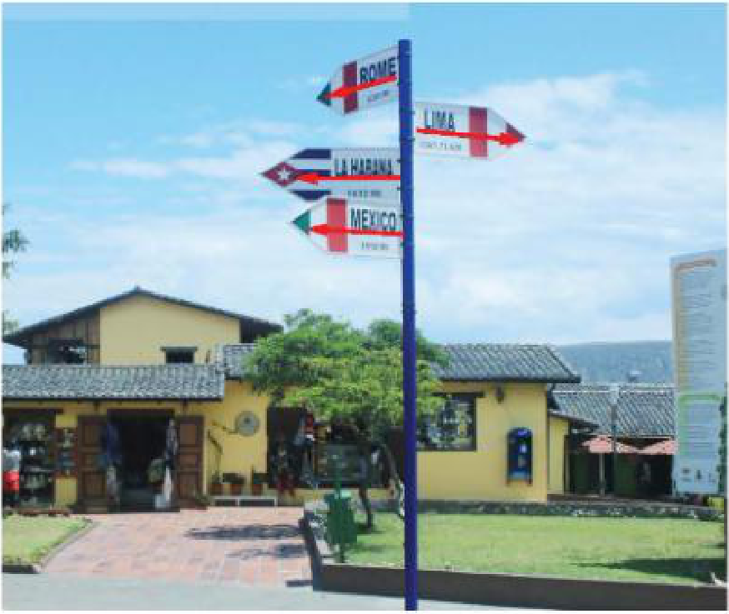

KHỞI ĐỘNG – CÂU HỎI MỞ ĐẦU
KHỞI ĐỘNG
Ở lớp 10, ta đã biết về vectơ trong mặt phẳng và biết sử dụng vectơ để biểu thị các đại lượng có hướng và độ lớn trong mặt phẳng, ví dụ như vận tốc hay lực. Đối với các đại lượng có hướng trong không gian, ta có thể sử dụng vectơ để biểu diễn chúng hay không? Các phép toán vectơ trong trường hợp này giống và khác như thế nào với các phép toán vectơ trong mặt phẳng?
(SGK Toán 12 tập một, tr.45)
▶ VIDEO MỞ ĐẦU (1 phút)
Hình 2.1. Các mũi tên chỉ đường gợi lên hình ảnh về vectơ trong không gian
Bài 6. Vectơ trong không gian – Toán 12 5
Notes:
7 phút. GV chiếu video mở đầu (1 phút) – bấm nút hoặc quét QR. Sau video chiếu Hình 2.1, đọc câu hỏi mở đầu SGK tr.45.
HS trao đổi cặp 2', dự đoán: có dùng vectơ cho đại lượng có hướng trong không gian được không; phép toán giống/khác gì mặt phẳng.
GV KHÔNG chốt đáp án – sẽ trả lời ở cuối Tiết 5.

Slide 6
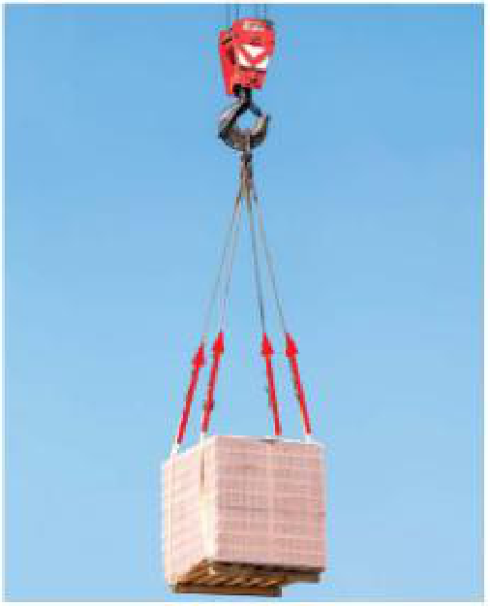
1. VECTƠ TRONG KHÔNG GIAN
HÌNH THÀNH KIẾN THỨC
HĐ1. Nhận biết vectơ trong không gian (SGK tr.46)
Trong Hình 2.2, lực căng dây (được tạo ra bởi sức nặng của kiện hàng) được thể hiện bởi các đoạn thẳng có mũi tên màu đỏ.
a) Các đoạn thẳng này cho biết gì về hướng và độ lớn của các lực căng dây?
b) Các đoạn thẳng này có cùng nằm trong một mặt phẳng không?
a) Hướng mũi tên: hướng của lực; độ dài đoạn thẳng: độ lớn của lực.
b) Không – bốn đoạn thẳng không cùng nằm trong một mặt phẳng.
Hình 2.2
Bài 6. Vectơ trong không gian – Toán 12 6
Notes:
HĐ1 (SGK tr.46) – 4'. HS quan sát Hình 2.2, trả lời cặp đôi. Click 1: đáp án a; click 2: đáp án b.
Sai lầm: HS nghĩ các lực cùng nằm trong một mặt phẳng – cho HS nhìn kĩ 4 sợi dây buộc 4 góc kiện hàng.

Slide 7
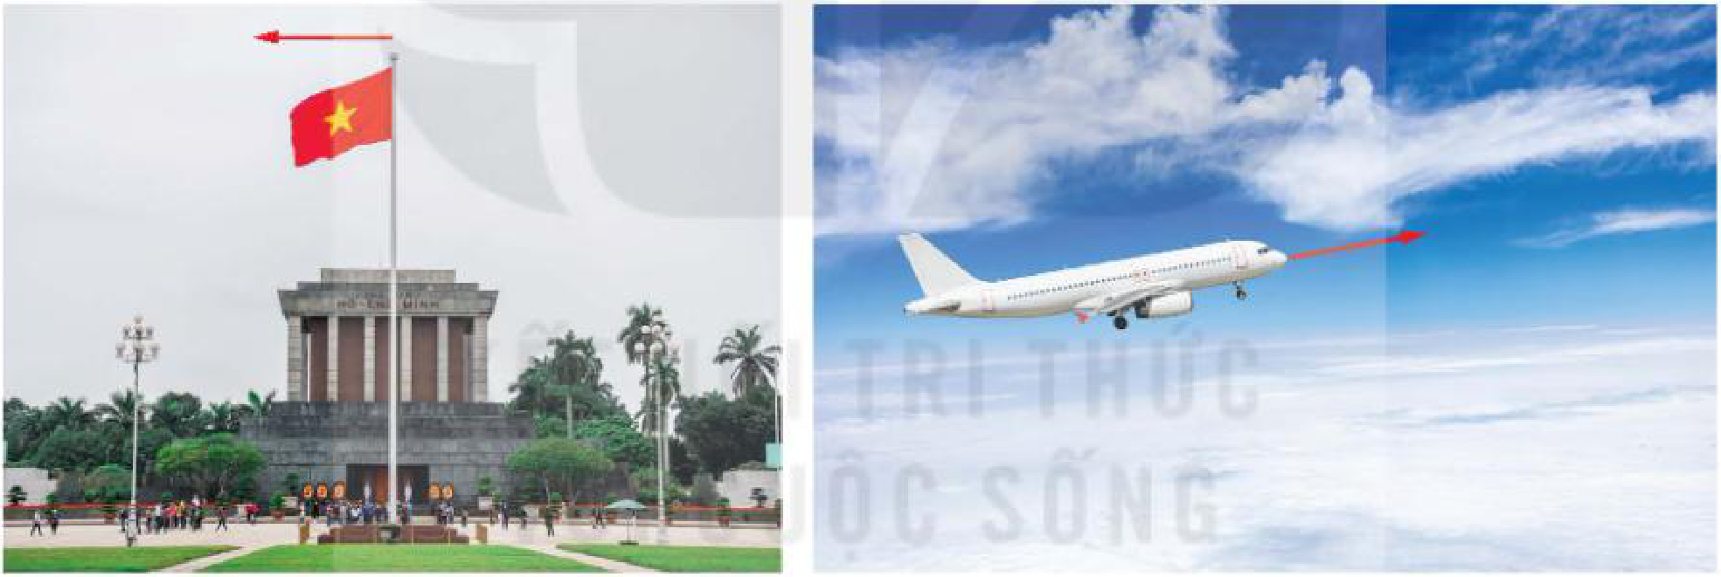
VECTƠ TRONG KHÔNG GIAN
HÌNH THÀNH KIẾN THỨC
Vectơ trong không gian là một đoạn thẳng có hướng.
Độ dài của vectơ trong không gian là khoảng cách giữa điểm đầu và điểm cuối của vectơ đó.
❓ Hình 2.3 cho ta ví dụ về một số đại lượng có thể được biểu diễn bởi vectơ trong không gian. Hãy tìm thêm một số ví dụ tương tự.
Lực đẩy của tên lửa, vận tốc của drone đang bay lên, trọng lực, lực kéo của cần cẩu…
Hình 2.3. Vận tốc gió và vận tốc của máy bay được biểu diễn bởi vectơ
Bài 6. Vectơ trong không gian – Toán 12 7
Notes:
GV chốt định nghĩa (khung đỏ). Câu hỏi (?) tr.46: HS tìm thêm ví dụ – click hiện gợi ý.
Gợi ý: lực đẩy của tên lửa, vận tốc của chim/drone bay lên, trọng lực, lực kéo của cần cẩu…

Slide 8
CHÚ Ý – KÍ HIỆU, KHÁI NIỆM
HÌNH THÀNH KIẾN THỨC
Tương tự như vectơ trong mặt phẳng, đối với vectơ trong không gian ta cũng có các kí hiệu và khái niệm sau:
Vectơ có điểm đầu là $A$ và điểm cuối là $B$ được kí hiệu là $\vec{AB}$.
Khi không cần chỉ rõ điểm đầu và điểm cuối thì vectơ còn được kí hiệu là $\vec{a}, \vec{b}, \vec{x}, \vec{y},…$
Độ dài của vectơ $\vec{AB}$ được kí hiệu là $\left|\vec{AB}\right|$, độ dài của vectơ $\vec{a}$ được kí hiệu là $\left|\vec{a}\right|$.
Đường thẳng đi qua điểm đầu và điểm cuối của một vectơ được gọi là giá của vectơ đó.
Bài 6. Vectơ trong không gian – Toán 12 8
Notes:
GV nhấn mạnh: kí hiệu, độ dài, giá giống hệt vectơ trong mặt phẳng (lớp 10). 2'.

Slide 9
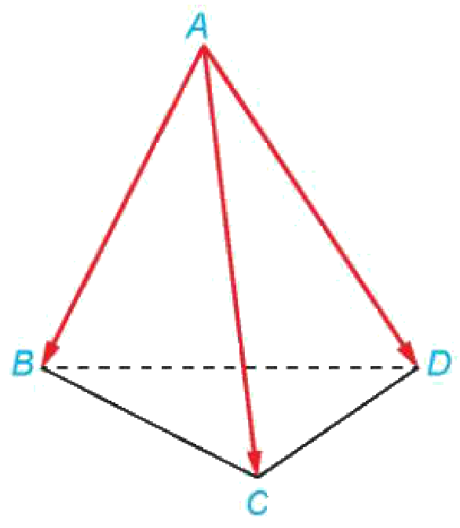
VÍ DỤ 1 (SGK TR.47)
HÌNH THÀNH KIẾN THỨC
Cho tứ diện $ABCD$ có độ dài mỗi cạnh bằng 1 (H.2.5).
a) Có bao nhiêu vectơ có điểm đầu là $A$ và điểm cuối là một trong các đỉnh còn lại của tứ diện?
b) Trong các vectơ tìm được ở câu a, những vectơ nào có giá nằm trong mặt phẳng $\left(ABC\right)$?
c) Tính độ dài của các vectơ tìm được ở câu a.
a) Có ba vectơ là $\vec{AB}, \vec{AC}$ và $\vec{AD}$.
b) Chỉ có hai vectơ $\vec{AB}$ và $\vec{AC}$ có giá nằm trong mặt phẳng $\left(ABC\right)$.
Hình 2.5
c) $|\vec{AB}|=|\vec{AC}|=|\vec{AD}|=1$.
Bài 6. Vectơ trong không gian – Toán 12 9
Notes:
GV hướng dẫn, HS trả lời miệng. Click 1–3: lời giải a, b, c.
Lưu ý: vectơ AD có giá AD không nằm trong (ABC).

Slide 10
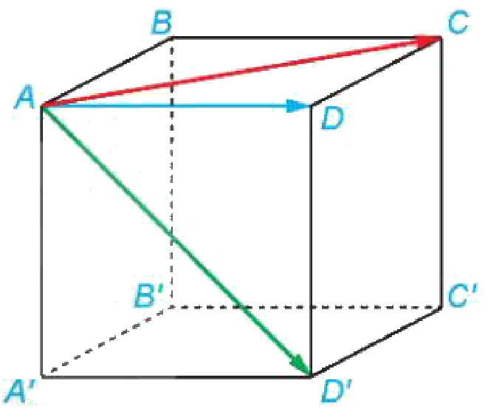
LUYỆN TẬP 1 (SGK TR.47)
LUYỆN TẬP
Cho hình lập phương $ABCD.A^{′}B^{′}C^{′}D^{′}$ (H.2.6). Trong các vectơ $\vec{AC}, \vec{AD}, \vec{AD^{′}}$:
a) Hai vectơ nào có giá cùng nằm trong mặt phẳng $\left(ABCD\right)$?
b) Hai vectơ nào có cùng độ dài?
a) $\vec{AC}$ và $\vec{AD}$.
b) $\vec{AC}$ và $\vec{AD^{′}}$ (cùng là đường chéo của một mặt hình lập phương).
Hình 2.6
Bài 6. Vectơ trong không gian – Toán 12 10
Notes:
HS làm cá nhân 2'. Click 1, 2: đáp án.
|AC| = |AD'| = √2 (đường chéo mặt), |AD| = 1.

Slide 11
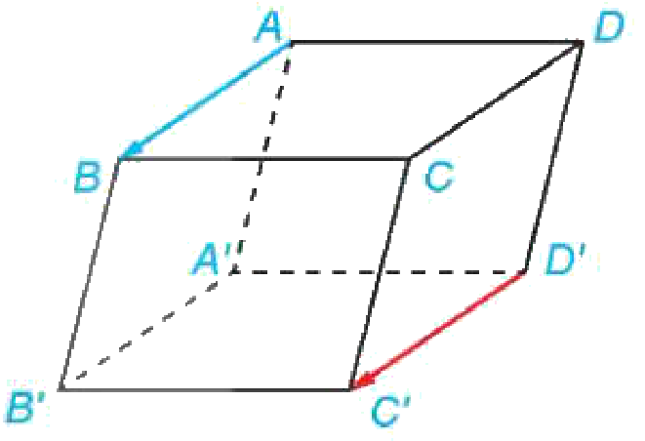
CÙNG PHƯƠNG, CÙNG HƯỚNG, BẰNG NHAU
HÌNH THÀNH KIẾN THỨC
HĐ2. Cho hình hộp $ABCD.A^{′}B^{′}C^{′}D^{′}$ (H.2.7).
a) So sánh độ dài của hai vectơ $\vec{AB}$ và $\vec{D^{′}C^{′}}$.
b) Nhận xét về giá của hai vectơ $\vec{AB}$ và $\vec{D^{′}C^{′}}$.
c) Hai vectơ $\vec{AB}$ và $\vec{D^{′}C^{′}}$ có cùng phương không? Có cùng hướng không?
a) $\left|\vec{AB}|=|\vec{D^{′}C^{′}}\right|$ (vì $ABC^{′}D^{′}$ là hình bình hành).
Hình 2.7
b) Giá $AB$ và $D^{′}C^{′}$ song song với nhau.
c) Cùng phương và cùng hướng.
Bài 6. Vectơ trong không gian – Toán 12 11
Notes:
HĐ2 (SGK tr.47) – 4'. HS quan sát hình hộp. Click 1–3: đáp án.
Gợi ý: ABC'D' là hình bình hành nên AB // D'C' và AB = D'C'.

Slide 12
CÁC KHÁI NIỆM (SGK TR.47)
HÌNH THÀNH KIẾN THỨC
Hai vectơ được gọi là cùng phương nếu chúng có giá song song hoặc trùng nhau.
Nếu hai vectơ cùng phương thì chúng cùng hướng hoặc ngược hướng.
Hai vectơ $\vec{a}$ và $\vec{b}$ được gọi là bằng nhau, kí hiệu $\vec{a}=\vec{b}$, nếu chúng có cùng độ dài và cùng hướng.
❓ Nếu hai vectơ cùng bằng một vectơ thứ ba thì hai vectơ đó có bằng nhau không?
Có. Hai vectơ đó cùng độ dài và cùng hướng với vectơ thứ ba nên cùng độ dài, cùng hướng với nhau.
Bài 6. Vectơ trong không gian – Toán 12 12
Notes:
GV chốt khung kiến thức. Câu hỏi (?): click hiện đáp án – Có, vì cùng độ dài và cùng hướng với vectơ thứ ba.

Slide 13
CHÚ Ý – VECTƠ-KHÔNG
HÌNH THÀNH KIẾN THỨC
Trong không gian, với mỗi điểm $O$ và vectơ $\vec{a}$ cho trước, có duy nhất điểm $M$ sao cho $\vec{OM}=\vec{a}$.
Các vectơ có điểm đầu và điểm cuối trùng nhau, ví dụ như $\vec{AA}, \vec{BB},…$ gọi là các vectơ-không.
Ta quy ước vectơ-không có độ dài là 0, cùng hướng (và vì vậy cùng phương) với mọi vectơ. Do đó, các vectơ-không đều bằng nhau và được kí hiệu chung là $\vec{0}$.
Bài 6. Vectơ trong không gian – Toán 12 13
Notes:
GV trình bày như SGK tr.47–48 (2').

Slide 14
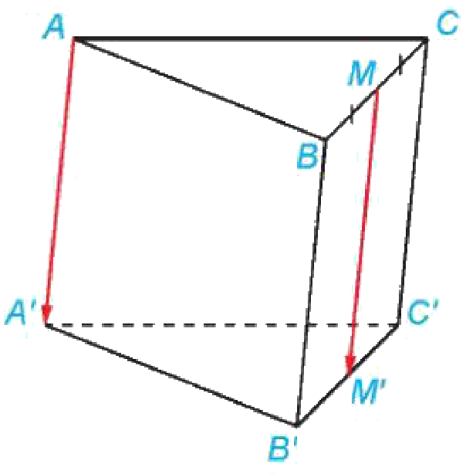
VÍ DỤ 2 (SGK TR.48)
HÌNH THÀNH KIẾN THỨC
Cho hình lăng trụ $ABC.A^{′}B^{′}C^{′}$ (H.2.8).
a) Trong ba vectơ $\vec{BC}, \vec{CC^{′}}$ và $\vec{B^{′}B}$, vectơ nào bằng vectơ $\vec{AA^{′}}$? Giải thích vì sao.
b) Gọi $M$ là trung điểm của cạnh $BC$. Xác định điểm $M^{′}$ sao cho $\vec{MM^{′}}=\vec{AA^{′}}$.
a) $AA^{′}$ và $BC$ chéo nhau nên $\vec{AA^{′}}$ và $\vec{BC}$ không cùng phương, không bằng nhau.
$ACC^{′}A^{′}$ là hình bình hành nên $\vec{AA^{′}}$, $\vec{CC^{′}}$ cùng độ dài, cùng hướng: $\vec{AA^{′}}=\vec{CC^{′}}$. $\vec{AA^{′}}$ và $\vec{B^{′}B}$ ngược hướng nên không bằng nhau.
Hình 2.8
b) $M^{′}$ là trung điểm của $B^{′}C^{′}$: $BCC^{′}B^{′}$ là hình bình hành nên $MM^{′}∥BB^{′}$, $MM^{′}=BB^{′}$; mà $AA^{′}∥BB^{′}$, $AA^{′}=BB^{′}$ nên $\vec{MM^{′}}=\vec{AA^{′}}$.
Bài 6. Vectơ trong không gian – Toán 12 14
Notes:
GV hướng dẫn: hai vectơ bằng nhau ⇔ cùng độ dài, cùng hướng; giá chéo nhau ⇒ không cùng phương. Click 1–4.

Slide 15
LUYỆN TẬP 2 (SGK TR.48)
LUYỆN TẬP
Cho hình chóp $S.ABCD$ có đáy $ABCD$ là hình bình hành.
a) Trong ba vectơ $\vec{SC}, \vec{AD}$ và $\vec{DC}$, vectơ nào bằng vectơ $\vec{AB}$?
b) Gọi $M$ là một điểm thuộc cạnh $AD$. Xác định điểm $N$ sao cho $\vec{MN}=\vec{AB}$.
a) $\vec{DC}=\vec{AB}$ ($ABCD$ là hình bình hành).
b) Lấy $N$ trên cạnh $BC$ sao cho $BN=AM$. Khi đó $ABNM$ là hình bình hành nên $\vec{MN}=\vec{AB}$.
Bài 6. Vectơ trong không gian – Toán 12 15
Notes:
HS làm cặp đôi 3'. Click 1, 2.
b) N thuộc cạnh BC với BN = AM: khi đó ABNM là hình bình hành (AM // BN, AM = BN) nên MN = AB.

Slide 16
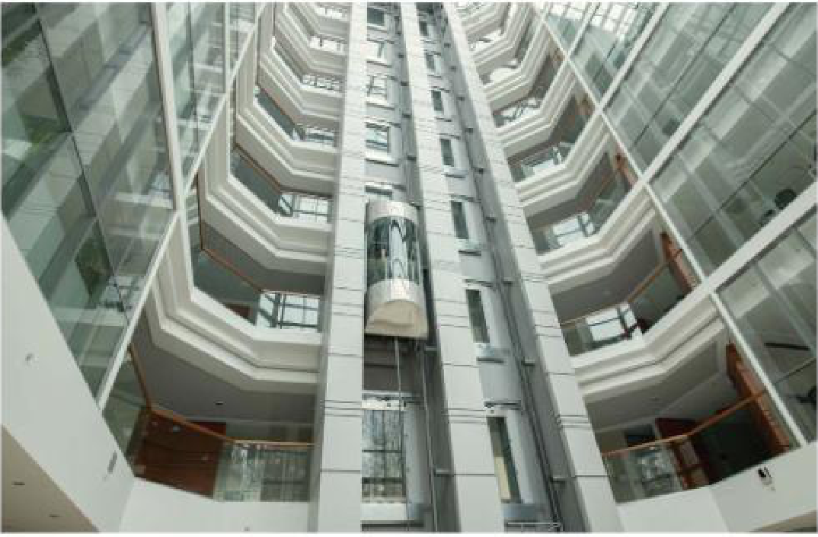
VẬN DỤNG 1 (SGK TR.48)
VẬN DỤNG
Một toà nhà có chiều cao của các tầng là như nhau. Một chiếc thang máy di chuyển từ tầng 15 lên tầng 22 của toà nhà, sau đó di chuyển từ tầng 22 lên tầng 29. Các vectơ biểu diễn độ dịch chuyển của thang máy trong hai lần di chuyển đó có bằng nhau không? Giải thích vì sao.
Có. Hai vectơ cùng hướng (thẳng đứng, hướng lên) và cùng độ dài (mỗi lần đi 7 tầng) nên bằng nhau.
Hình 2.9
Bài 6. Vectơ trong không gian – Toán 12 16
Notes:
HS thảo luận nhóm 2'. Click: đáp án. Mỗi lần di chuyển 7 tầng cùng hướng lên ⇒ hai vectơ bằng nhau.

Slide 17

GEOGEBRA 3D – HAI VECTƠ BẰNG NHAU
GEOGEBRA 3D
Mở hình hộp $ABCD.A^{′}B^{′}C^{′}D^{′}$ trong GeoGebra 3D.
Kéo điểm $P$ để thay đổi hình hộp, xoay hình bằng chuột.
Quan sát $\vec{AB}$ và $\vec{D^{′}C^{′}}$: luôn cùng hướng và $\left|\vec{AB}|=|\vec{D^{′}C^{′}}\right|$.
Kết luận: $\vec{AB}=\vec{D^{′}C^{′}}$ với mọi hình hộp.
▶ MỞ GEOGEBRA 3D
Quét QR mở trên điện thoại. Kéo để xoay hình, chụm/cuộn để phóng to.
Bài 6. Vectơ trong không gian – Toán 12 17
Notes:
3'. GV thao tác trên máy chiếu, HS quan sát (HS có điện thoại mở cùng). Nếu mất mạng: dùng mô hình khung hình hộp, dùng 2 bút chì minh hoạ hai vectơ bằng nhau.
Lệnh GeoGebra (geogebra.org/3d): A=(0,0,0), B=(3,0,0), D=(1,2.5,0), C=B+D-A, P=(0.7,0.5,2.6), A'=A+P, B'=B+P, C'=C+P, D'=D+P, u=Vector(A,B), v=Vector(D',C').

Slide 18
TRÒ CHƠI: ĐÚNG HAY SAI?
TRÒ CHƠI
1. Hai vectơ cùng phương thì cùng hướng.
SAI (có thể ngược hướng)
2. Hai vectơ cùng hướng thì cùng phương.
ĐÚNG
3. Trong hình hộp $ABCD.A^{′}B^{′}C^{′}D^{′}$: $\vec{AB}=\vec{D^{′}C^{′}}$.
ĐÚNG
4. Vectơ-không cùng hướng với mọi vectơ.
ĐÚNG (quy ước)
5. Hai vectơ có độ dài bằng nhau thì bằng nhau.
SAI (còn phải cùng hướng)
Bài 6. Vectơ trong không gian – Toán 12 18
Notes:
5'. Luật: GV đọc từng mệnh đề, cả lớp giơ thẻ Đ (xanh)/S (đỏ) trong 10 giây. Click lần lượt hiện đáp án từng câu. Bạn đúng cả 5 câu được cộng điểm.
Đáp án: 1 S, 2 Đ, 3 Đ, 4 Đ, 5 S.

Slide 19
TỔNG KẾT TIẾT 1
TỔNG KẾT
Vectơ trong không gian: đoạn thẳng có hướng; độ dài, giá như trong mặt phẳng.
Cùng phương: giá song song hoặc trùng nhau; bằng nhau: cùng độ dài và cùng hướng; vectơ-không $\vec{0}$.
Nhiệm vụ về nhà:
Học khung kiến thức mục 1; làm Bài tập 2.1, 2.2, 2.3 (SGK tr.58).
Đọc trước mục 2a – Tổng của hai vectơ trong không gian.
Bài 6. Vectơ trong không gian – Toán 12 19
Notes:
3'. Gọi 1 HS nhắc lại các khái niệm. Giao bài.

Slide 20
TIẾT 2 (T29)
Tổng của hai vectơ trong không gian
Mục tiêu tiết học:
• Thực hiện phép cộng vectơ; vận dụng quy tắc ba điểm, quy tắc hình bình hành.
• Nhận biết và vận dụng quy tắc hình hộp.
GV Trương Tử Trang – THPT Vĩnh Thạnh 20
Notes:
Tiết 2 (45'): Khởi động 4' – HĐ3, định nghĩa 8' – Ví dụ, luyện tập 3, 4: 13' – HĐ4, quy tắc hình hộp, GeoGebra 10' – Trò chơi 7' – Tổng kết 3'.

Slide 21
KHỞI ĐỘNG – NHỚ LẠI LỚP 10
KHỞI ĐỘNG
Điền vào chỗ trống (vectơ trong mặt phẳng):
Quy tắc ba điểm: $\vec{AB}+\vec{BC}= ?$
$\vec{AC}$
$ABCD$ là hình bình hành: $\vec{AB}+\vec{AD}= ?$
$\vec{AC}$
Với ba điểm $O, A, B$: $\vec{OB}−\vec{OA}= ?$
$\vec{AB}$
Các quy tắc này còn đúng trong không gian không?
Bài 6. Vectơ trong không gian – Toán 12 21
Notes:
4'. HS trả lời nhanh (giơ tay). Click 1–3: đáp án.

Slide 22
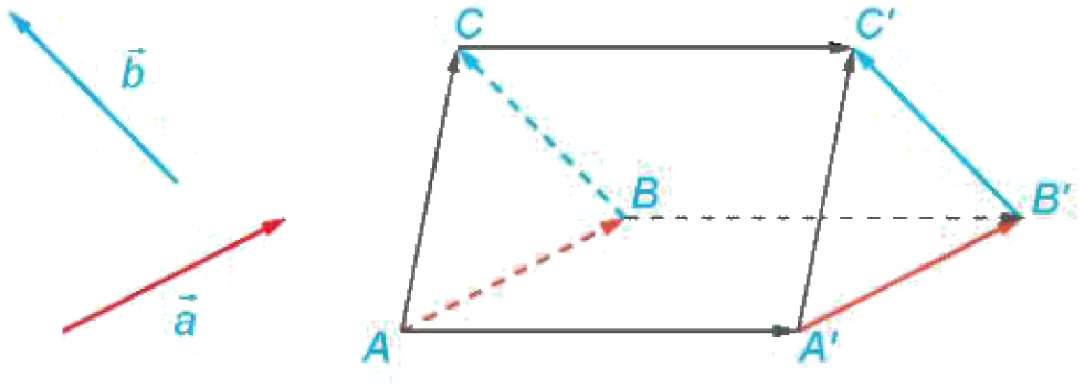
2A. TỔNG CỦA HAI VECTƠ
HÌNH THÀNH KIẾN THỨC
HĐ3. Trong không gian, cho hai vectơ $\vec{a}$ và $\vec{b}$ không cùng phương. Lấy điểm $A$ và vẽ các vectơ $\vec{AB}=\vec{a}, \vec{BC}=\vec{b}$. Lấy điểm $A^{′}$ khác $A$ và vẽ các vectơ $\vec{A^{′}B^{′}}=\vec{a}, \vec{B^{′}C^{′}}=\vec{b}$ (H.2.10).
a) Giải thích vì sao $\vec{AA^{′}}=\vec{BB^{′}}$ và $\vec{BB^{′}}=\vec{CC^{′}}$.
b) Giải thích vì sao $AA^{′}C^{′}C$ là hình bình hành, từ đó suy ra $\vec{AC}=\vec{A^{′}C^{′}}$.
Hình 2.10
a) $\vec{AB}=\vec{A^{′}B^{′}}$ nên $ABB^{′}A^{′}$ là hình bình hành ⇒ $\vec{AA^{′}}=\vec{BB^{′}}$; tương tự $\vec{BB^{′}}=\vec{CC^{′}}$.
b) $\vec{AA^{′}}=\vec{CC^{′}}$ nên $AA^{′}C^{′}C$ là hình bình hành ⇒ $\vec{AC}=\vec{A^{′}C^{′}}$.
Bài 6. Vectơ trong không gian – Toán 12 22
Notes:
HĐ3 (SGK tr.49) – 5'. Gợi ý: bốn điểm A, B, A', B' đồng phẳng và ABB'A' là hình bình hành. Click 1, 2.

Slide 23
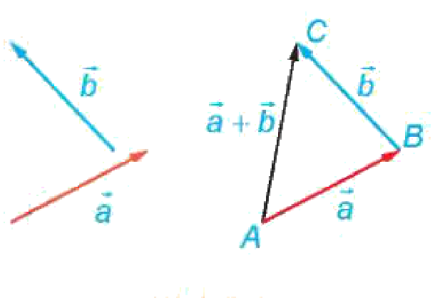
TỔNG CỦA HAI VECTƠ – QUY TẮC
HÌNH THÀNH KIẾN THỨC
Trong không gian, cho hai vectơ $\vec{a}$ và $\vec{b}$. Lấy một điểm $A$ bất kì và các điểm $B, C$ sao cho $\vec{AB}=\vec{a}, \vec{BC}=\vec{b}$. Khi đó, vectơ $\vec{AC}$ được gọi là tổng của hai vectơ $\vec{a}$ và $\vec{b}$, kí hiệu là $\vec{a}+\vec{b}$.
Trong không gian, phép lấy tổng của hai vectơ được gọi là phép cộng vectơ.
Hình 2.11
Nhận xét. Quy tắc ba điểm và quy tắc hình bình hành trong mặt phẳng vẫn đúng trong không gian:
Nếu $A, B, C$ là ba điểm bất kì thì $\vec{AB}+\vec{BC}=\vec{AC}$;
Nếu $ABCD$ là hình bình hành thì $\vec{AB}+\vec{AD}=\vec{AC}$.
Bài 6. Vectơ trong không gian – Toán 12 23
Notes:
GV chốt khung kiến thức và Nhận xét (SGK tr.49). 3'.

Slide 24
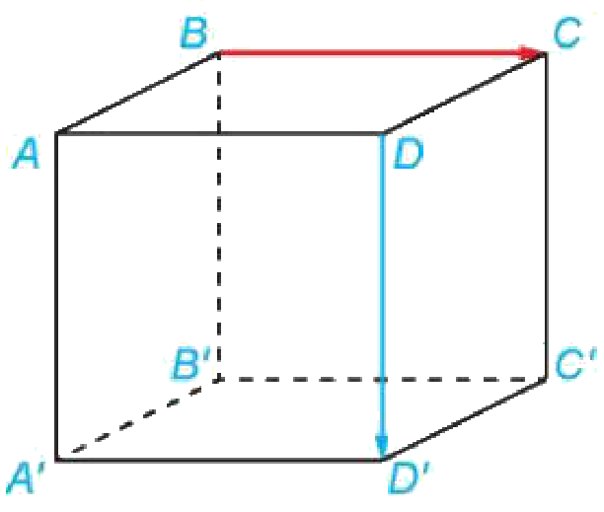
VÍ DỤ 3 (SGK TR.49)
HÌNH THÀNH KIẾN THỨC
Cho hình lập phương $ABCD.A^{′}B^{′}C^{′}D^{′}$ có độ dài mỗi cạnh bằng 1 (H.2.12). Tính độ dài của vectơ $\vec{BC}+\vec{DD^{′}}$.
Tứ giác $ABCD$ là hình vuông nên $\vec{BC}=\vec{AD}$.
Do đó $\vec{BC}+\vec{DD^{′}}=\vec{AD}+\vec{DD^{′}}=\vec{AD^{′}}$.
Tứ giác $ADD^{′}A^{′}$ là hình vuông nên $AD^{′}=\sqrt{AD^{2}+DD^{′2}}=\sqrt{2}$, suy ra $|\vec{BC}+\vec{DD^{′}}|=\sqrt{2}$.
Hình 2.12
Bài 6. Vectơ trong không gian – Toán 12 24
Notes:
GV làm mẫu. Click 1–3. Ý chính: thay vectơ bằng vectơ bằng nó để nối đuôi.

Slide 25
LUYỆN TẬP 3 – TÍNH CHẤT PHÉP CỘNG
LUYỆN TẬP
Luyện tập 3. Trong Ví dụ 3, hãy tính độ dài của vectơ $\vec{AC}+\vec{C^{′}D^{′}}$.
$\vec{C^{′}D^{′}}=\vec{CD}$ nên $\vec{AC}+\vec{C^{′}D^{′}}=\vec{AC}+\vec{CD}=\vec{AD}$, do đó $|\vec{AC}+\vec{C^{′}D^{′}}|=AD=1$.
Tính chất phép cộng vectơ trong không gian (SGK tr.50)
Giao hoán: $\vec{a}+\vec{b}=\vec{b}+\vec{a}$.
Kết hợp: $\left(\vec{a}+\vec{b})+\vec{c}=\vec{a}+(\vec{b}+\vec{c}\right)$ – viết gọn $\vec{a}+\vec{b}+\vec{c}$.
Cộng với vectơ $\vec{0}$: $\vec{a}+\vec{0}=\vec{0}+\vec{a}=\vec{a}$.
Bài 6. Vectơ trong không gian – Toán 12 25
Notes:
Luyện tập 3 (SGK tr.50): HS làm cá nhân 2'. Click 1: đáp số |AC + C'D'| = 1. Sau đó GV giới thiệu tính chất.

Slide 26
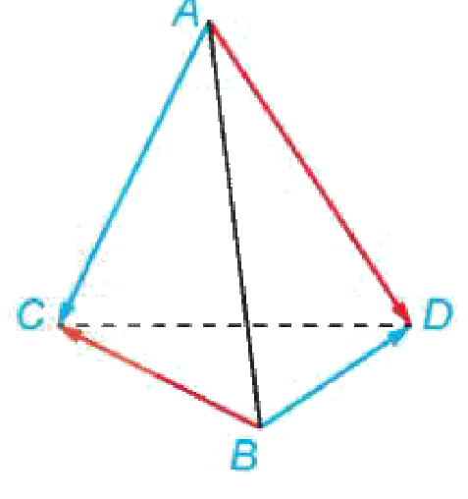
VÍ DỤ 4 VÀ LUYỆN TẬP 4 (SGK TR.50)
LUYỆN TẬP
Ví dụ 4. Cho tứ diện $ABCD$ (H.2.13). Chứng minh rằng $\vec{AC}+\vec{BD}=\vec{AD}+\vec{BC}$.
$\vec{AC}+\vec{BD}=(\vec{AD}+\vec{DC})+\vec{BD}=\vec{AD}+(\vec{BD}+\vec{DC})=\vec{AD}+\vec{BC}$.
Luyện tập 4. Cho tứ diện $ABCD$. Chứng minh rằng $\vec{AB}+\vec{CD}=\vec{AD}+\vec{CB}$.
$\vec{AB}+\vec{CD}=(\vec{AD}+\vec{DB})+\vec{CD}=\vec{AD}+(\vec{CD}+\vec{DB})=\vec{AD}+\vec{CB}$.
Hình 2.13
Bài 6. Vectơ trong không gian – Toán 12 26
Notes:
Ví dụ 4: GV trình bày (click 1). Luyện tập 4: 1 HS lên bảng, cả lớp làm vở (3'); click 2: lời giải.

Slide 27
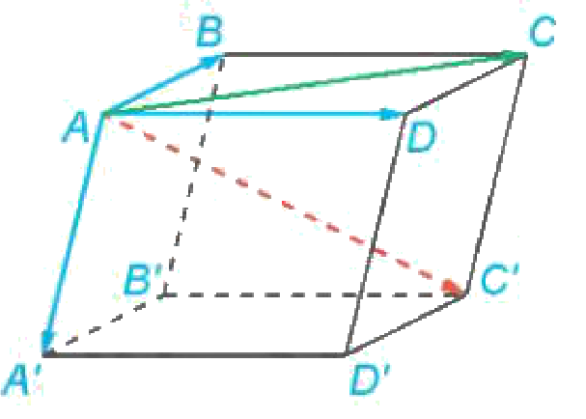
HĐ4. THIẾT LẬP QUY TẮC HÌNH HỘP
HÌNH THÀNH KIẾN THỨC
Cho hình hộp $ABCD.A^{′}B^{′}C^{′}D^{′}$ (H.2.14).
a) Hai vectơ $\vec{AB}+\vec{AD}$ và $\vec{AC}$ có bằng nhau hay không?
b) Hai vectơ $\vec{AB}+\vec{AD}+\vec{AA^{′}}$ và $\vec{AC^{′}}$ có bằng nhau hay không?
a) Bằng nhau – $ABCD$ là hình bình hành.
b) Bằng nhau: $\vec{AB}+\vec{AD}+\vec{AA^{′}}=\vec{AC}+\vec{AA^{′}}=\vec{AC^{′}}$ ($ACC^{′}A^{′}$ là hình bình hành).
Hình 2.14
Bài 6. Vectơ trong không gian – Toán 12 27
Notes:
HĐ4 (SGK tr.50) – 4'. Gợi ý: áp dụng quy tắc hình bình hành trong không gian. Click 1, 2.

Slide 28
QUY TẮC HÌNH HỘP
HÌNH THÀNH KIẾN THỨC
Cho hình hộp $ABCD.A^{′}B^{′}C^{′}D^{′}$. Khi đó, ta có
$\vec{AB}+\vec{AD}+\vec{AA^{′}}=\vec{AC^{′}}$
❓ Trong Hình 2.14, hãy phát biểu quy tắc hình hộp với các vectơ có điểm đầu là $B$.
$\vec{BA}+\vec{BC}+\vec{BB^{′}}=\vec{BD^{′}}$
Hình 2.14
Bài 6. Vectơ trong không gian – Toán 12 28
Notes:
Chốt quy tắc (SGK tr.50). Câu hỏi (?): HS phát biểu cho đỉnh B – click hiện đáp án (theo SGV): BA + BC + BB' = BD'.

Slide 29

GEOGEBRA 3D – QUY TẮC HÌNH HỘP
GEOGEBRA 3D
Ba vectơ xanh dương: $\vec{AB}, \vec{AD}, \vec{AA^{′}}$; vectơ xanh lá: $\vec{AC^{′}}$.
Vectơ tổng (nét đứt cam) vẽ từ $A$ luôn trùng $\vec{AC^{′}}$ dù kéo điểm $P$ đổi hình hộp.
Giá trị kiemTra = true khẳng định tổng bằng $\vec{AC^{′}}$.
▶ MỞ GEOGEBRA 3D
Quét QR mở trên điện thoại. Kéo để xoay hình, chụm/cuộn để phóng to.
Bài 6. Vectơ trong không gian – Toán 12 29
Notes:
3'. GV kéo P cho HS thấy quy tắc đúng với mọi hình hộp. Nếu mất mạng: bỏ qua, dùng mô hình khung hình hộp.
Lệnh: như GeoGebra tiết 1, thêm u1=Vector(A,B), u2=Vector(A,D), u3=Vector(A,A'), w=Vector(A,C'), t=u1+u2+u3, T=A+t.

Slide 30
VÍ DỤ 5 VÀ LUYỆN TẬP 5 (SGK TR.50)
LUYỆN TẬP
Ví dụ 5. Cho hình hộp $ABCD.A^{′}B^{′}C^{′}D^{′}$. Chứng minh rằng $\vec{BC}+\vec{DC}+\vec{AA^{′}}=\vec{AC^{′}}$.
$ABCD$ là hình bình hành nên $\vec{BC}=\vec{AD}$, $\vec{DC}=\vec{AB}$. Áp dụng quy tắc hình hộp: $\vec{BC}+\vec{DC}+\vec{AA^{′}}=\vec{AD}+\vec{AB}+\vec{AA^{′}}=\vec{AC^{′}}$.
Luyện tập 5. Cho hình hộp chữ nhật $ABCD.A^{′}B^{′}C^{′}D^{′}$. Chứng minh rằng $\vec{BB^{′}}+\vec{CD}+\vec{AD}=\vec{BD^{′}}$.
$\vec{CD}=\vec{BA}$, $\vec{AD}=\vec{BC}$ nên $\vec{BB^{′}}+\vec{CD}+\vec{AD}=\vec{BB^{′}}+\vec{BA}+\vec{BC}=\vec{BD^{′}}$ (quy tắc hình hộp).
Bài 6. Vectơ trong không gian – Toán 12 30
Notes:
Ví dụ 5: GV trình bày (click 1). Luyện tập 5: HS làm 3', click 2. Lưu ý (SGV): vế phải có điểm đầu B nên tìm các vectơ có điểm đầu B bằng các vectơ ở vế trái.

Slide 31
TRÒ CHƠI: TIẾP SỨC ĐỒNG ĐỘI
TRÒ CHƠI
Cho hình hộp $ABCD.A^{′}B^{′}C^{′}D^{′}$. Điền vectơ thích hợp:
Ô 1. $\vec{AB}+\vec{BC}+\vec{CC^{′}}= ?$
$\vec{AC^{′}}$
Ô 2. $\vec{AB}+\vec{AD}+\vec{AA^{′}}= ?$
$\vec{AC^{′}}$
Ô 3. $\vec{A^{′}B^{′}}+\vec{B^{′}C^{′}}= ?$
$\vec{A^{′}C^{′}}$
Hình hộp ABCD.A'B'C'D'
Ô 4. $\vec{DA}+\vec{DC}+\vec{DD^{′}}= ?$
$\vec{DB^{′}}$
Bài 6. Vectơ trong không gian – Toán 12 31
Notes:
7'. Chia lớp 4 đội, mỗi đội cử lần lượt từng bạn lên bảng điền 1 ô (tiếp sức). Đội xong trước, đúng nhiều nhất thắng. Click 1–4 hiện đáp án từng ô.
Đáp án: AC'; AC'; A'C'; DB'.

Slide 32
TỔNG KẾT TIẾT 2
TỔNG KẾT
Tổng hai vectơ: $\vec{AB}+\vec{BC}=\vec{AC}$ (quy tắc ba điểm), quy tắc hình bình hành – đúng cả trong không gian.
Quy tắc hình hộp: $\vec{AB}+\vec{AD}+\vec{AA^{′}}=\vec{AC^{′}}$.
Nhiệm vụ về nhà:
Làm Bài tập 2.4 (SGK tr.58).
Đọc trước mục 2b – Hiệu của hai vectơ; mục 3 – Tích của một số với một vectơ.
Bài 6. Vectơ trong không gian – Toán 12 32
Notes:
3'.

Slide 33
TIẾT 3 (T30)
Hiệu của hai vectơ. Tích của một số với một vectơ
Mục tiêu tiết học:
• Nhận biết vectơ đối; thực hiện phép trừ vectơ.
• Thực hiện phép nhân một số với một vectơ; điều kiện hai vectơ cùng phương.
GV Trương Tử Trang – THPT Vĩnh Thạnh 33
Notes:
Tiết 3 (45'): HĐ5, vectơ đối, hiệu 8' – Ví dụ 6, Luyện tập 6, Vận dụng 2: 12' – HĐ6, tích số với vectơ 8' – Ví dụ 7, Luyện tập 7, GeoGebra 10' – Trò chơi 5' – Tổng kết 2'.

Slide 34
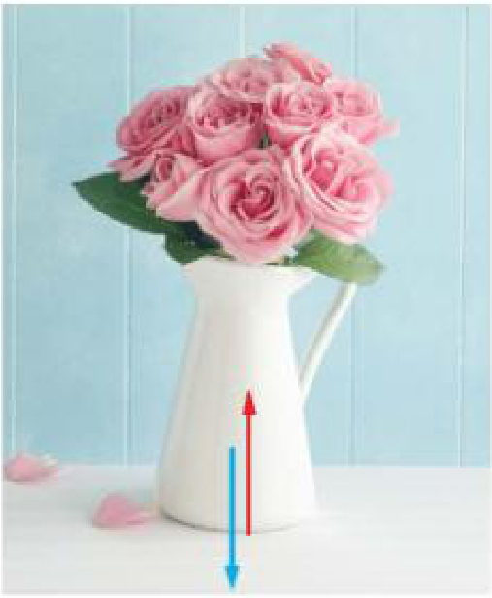
2B. HIỆU CỦA HAI VECTƠ
HÌNH THÀNH KIẾN THỨC
HĐ5. Nhận biết vectơ đối của một vectơ trong không gian. Hình 2.15 mô tả một lọ hoa được đặt trên bàn, trọng lượng của lọ hoa tạo nên một lực tác dụng lên mặt bàn và một phản lực từ mặt bàn lên lọ hoa. Có nhận xét gì về độ dài và hướng của các vectơ biểu diễn hai lực đó?
Hai vectơ có cùng độ dài và ngược hướng.
Hình 2.15
Bài 6. Vectơ trong không gian – Toán 12 34
Notes:
HĐ5 (SGK tr.51) – 3'. Theo SGV: lực tác dụng và phản lực (Định luật III Newton) cùng phương, ngược hướng, độ lớn bằng nhau. Mũi tên trên hình chỉ mang tính tương đối – thực tế hai lực có giá trùng nhau. Click 1.

Slide 35
VECTƠ ĐỐI – HIỆU CỦA HAI VECTƠ
HÌNH THÀNH KIẾN THỨC
Trong không gian, vectơ có cùng độ dài và ngược hướng với vectơ $\vec{a}$ được gọi là vectơ đối của vectơ $\vec{a}$, kí hiệu là $−\vec{a}$.
Hai vectơ là đối nhau nếu và chỉ nếu tổng của chúng bằng $\vec{0}$.
Vectơ $\vec{BA}$ là một vectơ đối của vectơ $\vec{AB}$. Vectơ $\vec{0}$ được coi là vectơ đối của chính nó.
Vectơ $\vec{a}+(−\vec{b})$ được gọi là hiệu của hai vectơ $\vec{a}$ và $\vec{b}$ và kí hiệu là $\vec{a}−\vec{b}$.
Trong không gian, phép lấy hiệu của hai vectơ được gọi là phép trừ vectơ.
Nhận xét. Với ba điểm $O, A, B$ bất kì trong không gian, ta có $\vec{OB}−\vec{OA}=\vec{AB}$.
Bài 6. Vectơ trong không gian – Toán 12 35
Notes:
GV chốt hai khung kiến thức và Nhận xét (SGK tr.51). 4'.

Slide 36
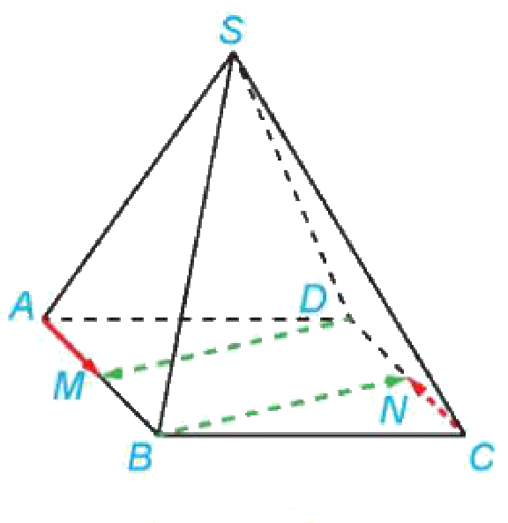
VÍ DỤ 6 (SGK TR.51)
HÌNH THÀNH KIẾN THỨC
Cho hình chóp $S.ABCD$ có đáy $ABCD$ là hình bình hành. Gọi $M, N$ lần lượt là trung điểm của $AB, CD$ (H.2.16). Chứng minh rằng:
a) $\vec{AM}$ và $\vec{CN}$ là hai vectơ đối nhau; b) $\vec{SC}−\vec{AM}−\vec{AN}=\vec{SA}$.
a) $ABCD$ là hình bình hành nên $AB=CD$, $AB∥CD$, suy ra $AM=CN$ và $AM∥CN$. Hai vectơ $\vec{AM}$ và $\vec{CN}$ cùng độ dài, ngược hướng nên đối nhau.
Hình 2.16
b) Từ a: $\vec{CN}=−\vec{AM}$. Suy ra $\vec{SC}−\vec{AM}−\vec{AN}=\vec{SC}+\vec{CN}−\vec{AN}=\vec{SN}−\vec{AN}=\vec{SN}+\vec{NA}=\vec{SA}$.
Bài 6. Vectơ trong không gian – Toán 12 36
Notes:
GV hướng dẫn. Click 1, 2: lời giải a, b.

Slide 37
LUYỆN TẬP 6 (SGK TR.52)
LUYỆN TẬP
Trong Ví dụ 6, chứng minh rằng:
a) $\vec{BN}$ và $\vec{DM}$ là hai vectơ đối nhau;
b) $\vec{SD}−\vec{BN}−\vec{CM}=\vec{SC}$.
a) $MB=DN$, $MB∥DN$ nên $MBND$ là hình bình hành: $\vec{BN}$ và $\vec{DM}$ cùng phương, ngược hướng, cùng độ dài ⇒ đối nhau.
b) $\vec{SD}−\vec{BN}−\vec{CM}=\vec{SD}+\vec{DM}−\vec{CM}=\vec{SM}−\vec{CM}=\vec{SM}+\vec{MC}=\vec{SC}$.
Hình 2.16
Bài 6. Vectơ trong không gian – Toán 12 37
Notes:
HS làm nhóm đôi 4'. Click 1, 2 (theo gợi ý SGV).

Slide 38
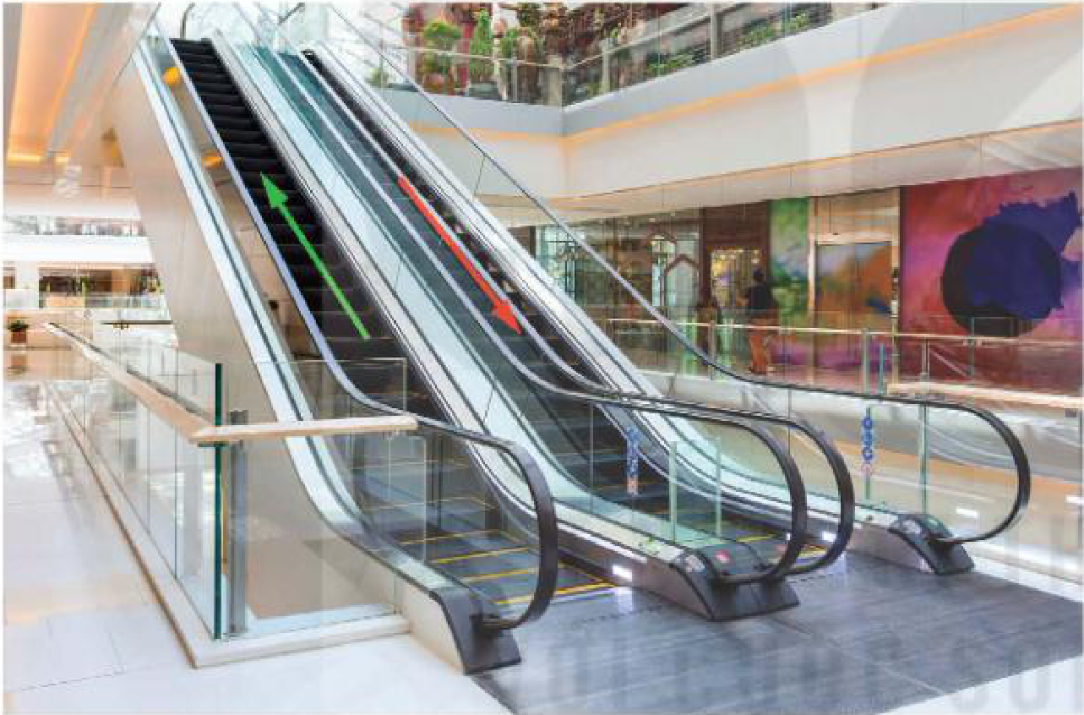
VẬN DỤNG 2 (SGK TR.52)
VẬN DỤNG
Thang cuốn tại các trung tâm thương mại, siêu thị lớn hay nhà ga, sân bay thường có hai làn, trong đó có một làn lên và một làn xuống. Khi thang cuốn chuyển động, vectơ biểu diễn vận tốc của mỗi làn có là hai vectơ đối nhau hay không? Giải thích vì sao.
Có. Hai vectơ cùng phương (hai làn song song), ngược hướng (lên – xuống) và cùng độ dài (hai làn chạy cùng tốc độ).
Tốc độ thang cuốn thường từ 0,5 m/s đến 0,75 m/s
Bài 6. Vectơ trong không gian – Toán 12 38
Notes:
3'. Theo SGV: hai vectơ vận tốc cùng phương (hai làn 'song song'), ngược hướng (một làn lên, một làn xuống); hai làn chạy cùng tốc độ nên độ dài bằng nhau ⇒ đối nhau. Nhắc an toàn: giữ tay vịn, trông trẻ nhỏ. Click 1.

Slide 39
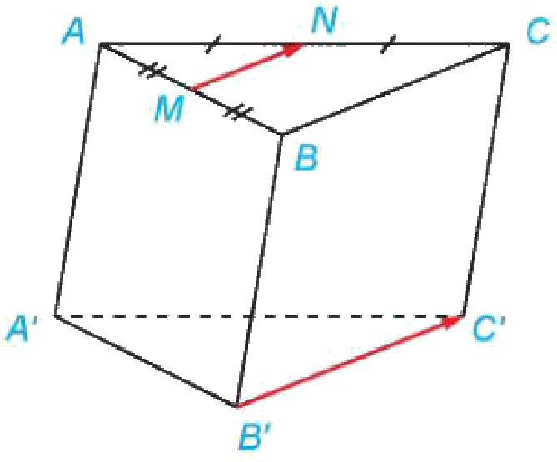
3. TÍCH CỦA MỘT SỐ VỚI MỘT VECTƠ
HÌNH THÀNH KIẾN THỨC
HĐ6. Cho hình lăng trụ tam giác $ABC.A^{′}B^{′}C^{′}$. Gọi $M, N$ lần lượt là trung điểm của $AB, AC$ (H.2.17).
a) Hai vectơ $\vec{MN}$ và $\vec{B^{′}C^{′}}$ có cùng phương không? Có cùng hướng không?
b) Giải thích vì sao $\left|\vec{MN}|=\frac{1}{2}|\vec{B^{′}C^{′}}\right|$.
a) $MN∥BC∥B^{′}C^{′}$: cùng phương; và cùng hướng.
b) $MN$ là đường trung bình của tam giác $ABC$ nên $MN=\frac{1}{2}BC=\frac{1}{2}B^{′}C^{′}$.
Hình 2.17
Bài 6. Vectơ trong không gian – Toán 12 39
Notes:
HĐ6 (SGK tr.52) – 4'. MN là đường trung bình tam giác ABC; BC = B'C' (hình bình hành BCC'B'). Click 1, 2.

Slide 40
TÍCH CỦA MỘT SỐ VỚI MỘT VECTƠ
HÌNH THÀNH KIẾN THỨC
Trong không gian, tích của một số thực $k≠0$ với một vectơ $\vec{a}≠\vec{0}$ là một vectơ, kí hiệu là $k\vec{a}$, được xác định như sau:
Cùng hướng với vectơ $\vec{a}$ nếu $k>0$; ngược hướng với vectơ $\vec{a}$ nếu $k<0$;
Có độ dài bằng $\left|k|·|\vec{a}\right|$.
Phép lấy tích của một số với một vectơ được gọi là phép nhân một số với một vectơ.
❓ Hai vectơ $1\vec{a}$ và $\vec{a}$ có bằng nhau không? Hai vectơ $(−1)\vec{a}$ và $−\vec{a}$ có bằng nhau không?
Có; có.
Chú ý. Quy ước $0\vec{a}=\vec{0}$ và $k\vec{0}=\vec{0}$. Nếu $k\vec{a}=\vec{0}$ thì $k=0$ hoặc $\vec{a}=\vec{0}$.
Điều kiện cần và đủ để hai vectơ $\vec{a}$ và $\vec{b} (\vec{b}≠\vec{0})$ cùng phương là có một số thực $k$ sao cho $\vec{a}=k\vec{b}$.
Bài 6. Vectơ trong không gian – Toán 12 40
Notes:
Chốt định nghĩa (SGK tr.53). Câu hỏi (?): click 1 – Có; có. Nhấn mạnh điều kiện cùng phương: a = k b.

Slide 41
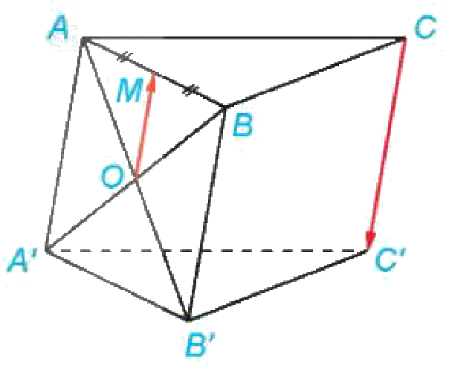
VÍ DỤ 7 – LUYỆN TẬP 7 (SGK TR.53)
LUYỆN TẬP
Ví dụ 7. Trong HĐ6, gọi $O$ là giao điểm của $AB^{′}$ và $A^{′}B$ (H.2.18). Chứng minh rằng $\vec{CC^{′}}=(−2)\vec{OM}$.
$O$ là trung điểm $AB^{′}$, $OM$ là đường trung bình tam giác $AB^{′}B$: $B^{′}B∥OM$, $B^{′}B=2OM$. $BCC^{′}B^{′}$ là hình bình hành nên $C^{′}C∥OM$, $C^{′}C=2OM$. $\vec{CC^{′}}$ và $\vec{OM}$ ngược hướng nên $\vec{CC^{′}}=(−2)\vec{OM}$.
Hình 2.18
Luyện tập 7. Cho hình chóp $S.ABCD$ có đáy $ABCD$ là hình bình hành. Gọi $E, F$ lần lượt là các điểm thuộc các cạnh $SA, SB$ sao cho $SE=\frac{1}{3}SA$; $SF=\frac{1}{3}SB$. Chứng minh rằng $\vec{EF}=\frac{1}{3}\vec{DC}$.
$\vec{EF}=\vec{SF}−\vec{SE}=\frac{1}{3}\vec{SB}−\frac{1}{3}\vec{SA}=\frac{1}{3}\vec{AB}=\frac{1}{3}\vec{DC}$.
Bài 6. Vectơ trong không gian – Toán 12 41
Notes:
Ví dụ 7: GV hướng dẫn (click 1). Luyện tập 7: HS làm 3', click 2. Lời giải LT7: EF = SF − SE = ⅓SB − ⅓SA = ⅓AB = ⅓DC.

Slide 42
TÍNH CHẤT PHÉP NHÂN SỐ VỚI VECTƠ
HÌNH THÀNH KIẾN THỨC
Với $h, k$ là hai số thực, $\vec{a}, \vec{b}$ là hai vectơ bất kì:
Tính chất kết hợp: $h(k\vec{a})=(hk)\vec{a}$.
Tính chất phân phối: $(h+k)\vec{a}=h\vec{a}+k\vec{a}$ và $k(\vec{a}+\vec{b})=k\vec{a}+k\vec{b}$.
Nhân với 1 và $−1$: $1\vec{a}=\vec{a}$ và $(−1)\vec{a}=−\vec{a}$.
Bài 6. Vectơ trong không gian – Toán 12 42
Notes:
GV giới thiệu như SGK tr.53 (2').

Slide 43

GEOGEBRA 3D – TÍCH CỦA MỘT SỐ VỚI MỘT VECTƠ
GEOGEBRA 3D
Kéo thanh trượt $k$ từ $−3$ đến $3$.
$k>0$: $k\vec{a}$ cùng hướng $\vec{a}$; $k<0$: ngược hướng; $k=0$: $k\vec{a}=\vec{0}$.
So sánh độ dài: $\left|k\vec{a}|=|k|·|\vec{a}\right|$ (xem bảng giá trị).
Kéo điểm $M$ để đổi vectơ $\vec{a}$ trong không gian.
▶ MỞ GEOGEBRA 3D
Quét QR mở trên điện thoại. Kéo để xoay hình, chụm/cuộn để phóng to.
Bài 6. Vectơ trong không gian – Toán 12 43
Notes:
3'. GV cho HS dự đoán trước khi kéo k (k = −1? k = 0?). Lệnh: k=Slider(-3,3,0.1), O=(0,0,0), M=(1.5,1,1.2), a=Vector(O,M), Q=O+k*a, ka=Vector(O,Q).

Slide 44
TRÒ CHƠI: GHÉP ĐÔI VECTƠ ĐỐI
TRÒ CHƠI
1. $\vec{AB}$
A. $\vec{B^{′}B}$
1 – D
2. $\vec{AD}$
B. $\vec{C^{′}A}$
2 – C
3. $\vec{AA^{′}}$
C. $\vec{C^{′}B^{′}}$
3 – A
4. $\vec{AC^{′}}$
D. $\vec{C^{′}D^{′}}$
4 – B
Hình hộp ABCD.A'B'C'D'
Bài 6. Vectơ trong không gian – Toán 12 44
Notes:
5'. Cặp đôi ghép mỗi vectơ cột trái với vectơ đối của nó ở cột phải (hình hộp ABCD.A'B'C'D'). Click 1–4 hiện từng cặp.
Đáp án: 1–D, 2–C, 3–A, 4–B (đã kiểm tra bằng toạ độ).

Slide 45
TỔNG KẾT TIẾT 3
TỔNG KẾT
Vectơ đối $−\vec{a}$; hiệu $\vec{a}−\vec{b}=\vec{a}+(−\vec{b})$; $\vec{OB}−\vec{OA}=\vec{AB}$.
$k\vec{a}$: cùng hướng $\vec{a}$ nếu $k>0$, ngược hướng nếu $k<0$, độ dài $\left|k|·|\vec{a}\right|$; $\vec{a}$ cùng phương $\vec{b}≠\vec{0}$ ⇔ $\vec{a}=k\vec{b}$.
Nhiệm vụ về nhà:
Làm Bài tập 2.5, 2.6, 2.7 (SGK tr.58).
Ôn lại trọng tâm tam giác (lớp 10); đọc trước Ví dụ 8 và mục 4a.
Bài 6. Vectơ trong không gian – Toán 12 45
Notes:
2'.

Slide 46
TIẾT 4 (T31)
Trọng tâm tứ diện. Góc giữa hai vectơ
Mục tiêu tiết học:
• Vận dụng phép nhân số với vectơ: trọng tâm tam giác, tứ diện; bài toán thực tiễn.
• Xác định góc giữa hai vectơ trong không gian.
GV Trương Tử Trang – THPT Vĩnh Thạnh 46
Notes:
Tiết 4 (45'): Ví dụ 8, Luyện tập 8, GeoGebra 10' – Vận dụng 3: 6' – HĐ7, định nghĩa góc 8' – Ví dụ 9, Luyện tập 9: 8' – Hộp quà bí mật 10' – Tổng kết 3'.

Slide 47
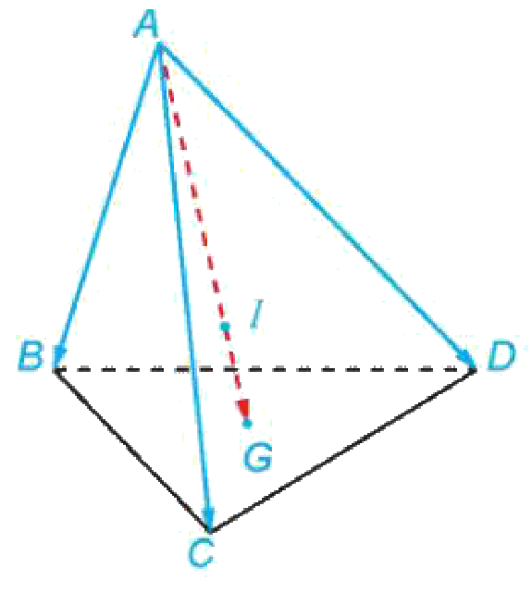
VÍ DỤ 8 (SGK TR.54)
HÌNH THÀNH KIẾN THỨC
Cho tứ diện $ABCD$. Gọi $G$ là trọng tâm của tam giác $BCD$ (H.2.19). Chứng minh rằng $\vec{AB}+\vec{AC}+\vec{AD}=3\vec{AG}$.
Vì $G$ là trọng tâm của tam giác $BCD$ nên $\vec{GB}+\vec{GC}+\vec{GD}=\vec{0}$.
$\vec{AB}+\vec{AC}+\vec{AD}=3\vec{AG}+(\vec{GB}+\vec{GC}+\vec{GD})=3\vec{AG}+\vec{0}=3\vec{AG}$.
Hình 2.19
Chú ý. Nếu $G$ là trọng tâm của tam giác $ABC$ thì với điểm $O$ tuỳ ý, ta có $\vec{OA}+\vec{OB}+\vec{OC}=3\vec{OG}$.
Bài 6. Vectơ trong không gian – Toán 12 47
Notes:
GV trình bày, nhắc tính chất trọng tâm tam giác GB + GC + GD = 0. Click 1, 2.

Slide 48
LUYỆN TẬP 8 – TRỌNG TÂM TỨ DIỆN
LUYỆN TẬP
Trong Ví dụ 8, gọi $I$ là điểm thuộc đoạn thẳng $AG$ sao cho $\vec{AI}=3\vec{IG}$ (H.2.19). Chứng minh rằng $\vec{IA}+\vec{IB}+\vec{IC}+\vec{ID}=\vec{0}$.
$G$ là trọng tâm tam giác $BCD$ nên $\vec{IB}+\vec{IC}+\vec{ID}=3\vec{IG}$.
$\vec{AI}=3\vec{IG}$ nên $\vec{IA}=−3\vec{IG}$. Vậy $\vec{IA}+\vec{IB}+\vec{IC}+\vec{ID}=−3\vec{IG}+3\vec{IG}=\vec{0}$.
Hình 2.19
💡 Điểm $I$ trong Luyện tập 8 được gọi là trọng tâm của tứ diện $ABCD$.
Bài 6. Vectơ trong không gian – Toán 12 48
Notes:
HS làm nhóm 4' (gợi ý: dùng Chú ý với O = I). Click 1, 2.
Điểm I được gọi là trọng tâm của tứ diện ABCD.

Slide 49

GEOGEBRA 3D – TRỌNG TÂM TỨ DIỆN
GEOGEBRA 3D
$G$ (đỏ): trọng tâm tam giác $BCD$; $I$ (tím) trên $AG$ với $AI=3IG$.
Bốn vectơ $\vec{IA}, \vec{IB}, \vec{IC}, \vec{ID}$ màu xanh.
Kéo các đỉnh $A, B, C, D$: giá trị tong luôn bằng $\left(0 , 0 , 0\right)$, tức tổng bằng $\vec{0}$.
▶ MỞ GEOGEBRA 3D
Quét QR mở trên điện thoại. Kéo để xoay hình, chụm/cuộn để phóng to.
Bài 6. Vectơ trong không gian – Toán 12 49
Notes:
3'. Lệnh: A,B,C,D tự do; G=(B+C+D)/3; I=(A+B+C+D)/4; tong=Vector(I,A)+Vector(I,B)+Vector(I,C)+Vector(I,D).

Slide 50
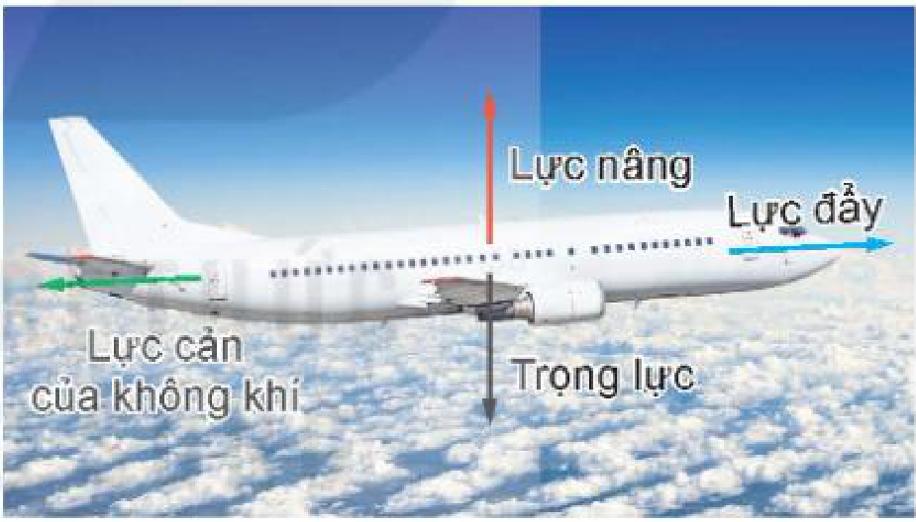
VẬN DỤNG 3 (SGK TR.54)
VẬN DỤNG
Máy bay chịu bốn lực chính: lực đẩy của động cơ, lực cản của không khí, trọng lực và lực nâng khí động học (H.2.20). Lực cản của không khí ngược hướng với lực đẩy của động cơ và có độ lớn tỉ lệ thuận với bình phương vận tốc máy bay. Một chiếc máy bay tăng vận tốc từ 900 km/h lên 920 km/h, giữ nguyên hướng bay. Lực cản khi máy bay đạt 900 km/h và 920 km/h lần lượt biểu diễn bởi $\vec{F_{1}}$ và $\vec{F_{2}}$. Giải thích vì sao $\vec{F_{1}}=k\vec{F_{2}}$ với $k$ là một số thực dương. Tính $k$ (làm tròn đến chữ số thập phân thứ hai).
Hướng bay không đổi ⇒ $\vec{F_{1}}, \vec{F_{2}}$ cùng hướng (ngược hướng bay) ⇒ $\vec{F_{1}}=k\vec{F_{2}}$, $k>0$.
Hình 2.20
$k=\frac{\left|\vec{F_{1}}\right|}{\left|\vec{F_{2}}\right|}={\left(\frac{900}{920}\right)}^{2}≈0,96$.
Bài 6. Vectơ trong không gian – Toán 12 50
Notes:
5'. Lực cản ngược hướng lực đẩy, máy bay giữ nguyên hướng bay ⇒ F1, F2 cùng hướng ⇒ F1 = kF2, k > 0. Lực cản tỉ lệ thuận với bình phương vận tốc: k = |F1|/|F2| = (900/920)² ≈ 0,9570 ≈ 0,96. Click 1, 2.

Slide 51
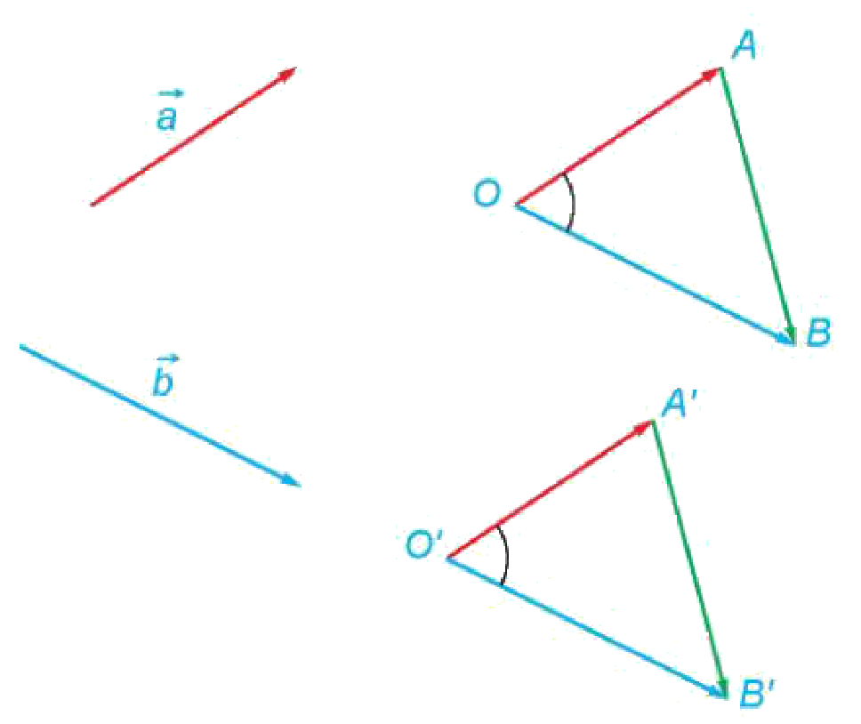
4A. GÓC GIỮA HAI VECTƠ
HÌNH THÀNH KIẾN THỨC
HĐ7. Trong không gian, cho hai vectơ $\vec{a}, \vec{b}$ khác $\vec{0}$. Lấy điểm $O$ và vẽ các vectơ $\vec{OA}=\vec{a}, \vec{OB}=\vec{b}$. Lấy điểm $O^{′}$ khác $O$ và vẽ các vectơ $\vec{O^{′}A^{′}}=\vec{a}, \vec{O^{′}B^{′}}=\vec{b}$ (H.2.21).
a) Giải thích vì sao $\vec{AB}=\vec{A^{′}B^{′}}$.
b) Áp dụng định lí côsin cho hai tam giác $OAB$ và $O^{′}A^{′}B^{′}$ để giải thích vì sao $\hat{AOB}=\hat{A^{′}O^{′}B^{′}}$.
a) $\vec{AB}=\vec{OB}−\vec{OA}=\vec{b}−\vec{a}=\vec{O^{′}B^{′}}−\vec{O^{′}A^{′}}=\vec{A^{′}B^{′}}$.
Hình 2.21
b) $OA=O^{′}A^{′}, OB=O^{′}B^{′}, AB=A^{′}B^{′}$ nên $cos\hat{AOB}=cos\hat{A^{′}O^{′}B^{′}}$, suy ra $\hat{AOB}=\hat{A^{′}O^{′}B^{′}}$.
Bài 6. Vectơ trong không gian – Toán 12 51
Notes:
HĐ7 (SGK tr.54) – 5'. Gợi ý: OAB và O'A'B' bằng nhau (c.c.c) hoặc định lí côsin. Click 1, 2.

Slide 52
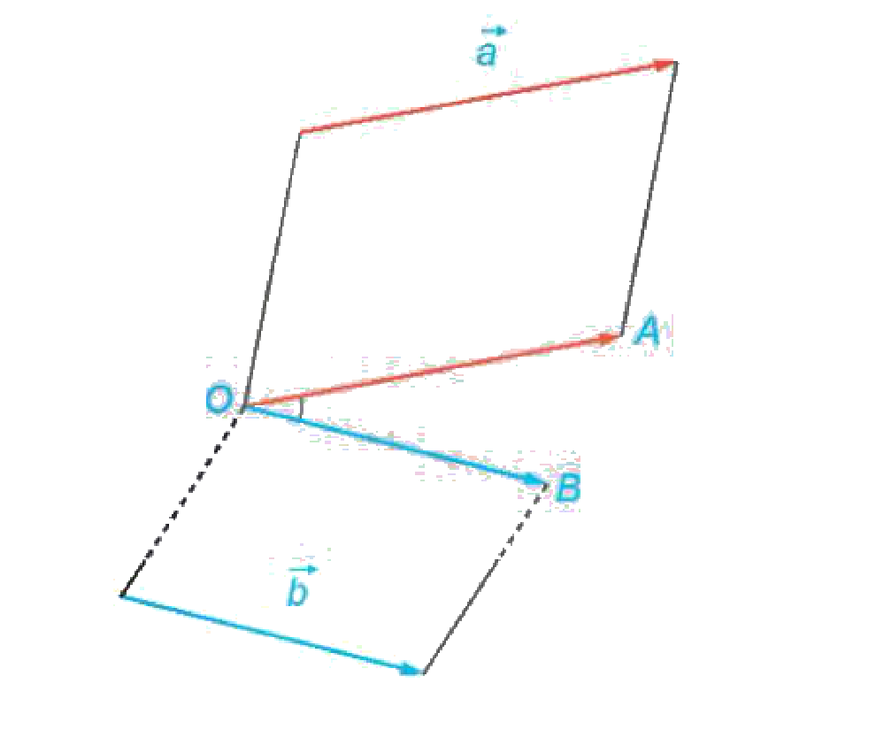
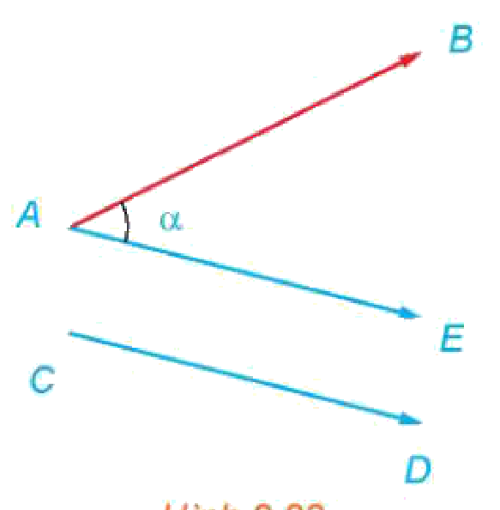
GÓC GIỮA HAI VECTƠ TRONG KHÔNG GIAN
HÌNH THÀNH KIẾN THỨC
Trong không gian, cho hai vectơ $\vec{a}, \vec{b}$ khác $\vec{0}$. Lấy một điểm $O$ bất kì và gọi $A, B$ là hai điểm sao cho $\vec{OA}=\vec{a}, \vec{OB}=\vec{b}$. Khi đó, góc $\hat{AOB} (0^{∘}≤\hat{AOB}≤{180}^{∘})$ được gọi là góc giữa hai vectơ $\vec{a}$ và $\vec{b}$, kí hiệu là $\left(\vec{a} , \vec{b}\right)$.
Nếu $(\vec{a},\vec{b})={90}^{∘}$ thì $\vec{a}$ và $\vec{b}$ vuông góc, kí hiệu $\vec{a}⟂\vec{b}$.
Xác định $\left(\vec{AB} , \vec{CD}\right)$: lấy $E$ sao cho $\vec{AE}=\vec{CD}$, khi đó $(\vec{AB},\vec{CD})=\hat{BAE}$ (H.2.23).
Quy ước góc giữa một vectơ bất kì và $\vec{0}$ có thể nhận một giá trị tuỳ ý từ $0^{∘}$ đến ${180}^{∘}$.
Hình 2.22
❓ Góc giữa hai vectơ cùng hướng (khác $\vec{0}$)? Ngược hướng?
$0^{∘}$; ${180}^{∘}$.
Bài 6. Vectơ trong không gian – Toán 12 52
Notes:
Chốt định nghĩa (SGK tr.55), Chú ý. Câu hỏi (?): click 1 – cùng hướng: 0°; ngược hướng: 180°.

Slide 53
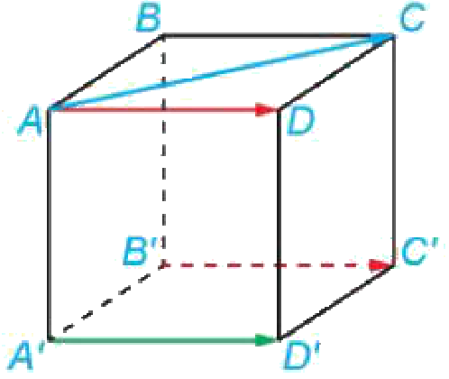
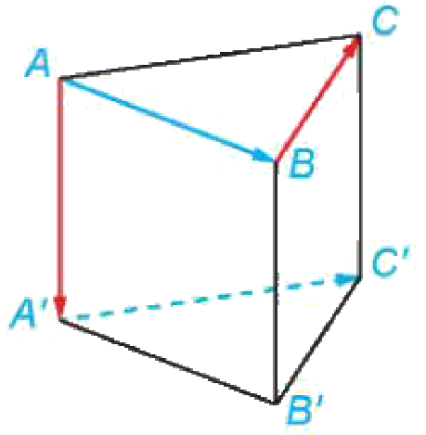
VÍ DỤ 9 – LUYỆN TẬP 9 (SGK TR.56)
LUYỆN TẬP
Ví dụ 9. Cho hình lập phương $ABCD.A^{′}B^{′}C^{′}D^{′}$ (H.2.24). Tính góc giữa các cặp vectơ: a) $\vec{AD}$ và $\vec{B^{′}C^{′}}$; b) $\vec{AC}$ và $\vec{A^{′}D^{′}}$.
a) $\vec{AD}$ và $\vec{B^{′}C^{′}}$ cùng hướng nên $(\vec{AD},\vec{B^{′}C^{′}})=0^{∘}$.
b) $\vec{AD}=\vec{A^{′}D^{′}}$ nên $(\vec{AC},\vec{A^{′}D^{′}})=(\vec{AC},\vec{AD})=\hat{CAD}={45}^{∘}$.
Luyện tập 9. Cho hình lăng trụ tam giác đều $ABC.A^{′}B^{′}C^{′}$ (H.2.25). Tính các góc $\left(\vec{AA^{′}} , \vec{BC}\right)$ và $\left(\vec{AB} , \vec{A^{′}C^{′}}\right)$.
Hình 2.24
$(\vec{AA^{′}},\vec{BC})=(\vec{BB^{′}},\vec{BC})=\hat{CBB^{′}}={90}^{∘}$;
$(\vec{AB},\vec{A^{′}C^{′}})=(\vec{AB},\vec{AC})=\hat{BAC}={60}^{∘}$.
Hình 2.25
Bài 6. Vectơ trong không gian – Toán 12 53
Notes:
Ví dụ 9: GV trình bày (click 1, 2). Luyện tập 9: HS làm 3' (click 3, 4). Theo SGV: (AA', BC) = (BB', BC) = CBB' = 90°; (AB, A'C') = (AB, AC) = BAC = 60°.

Slide 54

GEOGEBRA 3D – GÓC GIỮA HAI VECTƠ
GEOGEBRA 3D
$\vec{a}$ (đỏ) và $\vec{b}$ (xanh) nằm ở hai nơi khác nhau trong không gian.
Từ $O$ vẽ $\vec{OA}=\vec{a}$, $\vec{OB}=\vec{b}$ (nét đứt): góc $\hat{AOB}$ là $\left(\vec{a} , \vec{b}\right)$.
Kéo các đầu mút của $\vec{a}, \vec{b}$: góc chạy từ $0^{∘}$ đến ${180}^{∘}$. Thử làm cho hai vectơ cùng hướng, ngược hướng, vuông góc.
▶ MỞ GEOGEBRA 3D
Quét QR mở trên điện thoại. Kéo để xoay hình, chụm/cuộn để phóng to.
Bài 6. Vectơ trong không gian – Toán 12 54
Notes:
3'. Lệnh: a=Vector(P1,P2), b=Vector(Q1,Q2), O=(0,0,0), A=O+a, B=O+b, goc=Angle(A,O,B).

Slide 55
TRÒ CHƠI: HỘP QUÀ BÍ MẬT
TRÒ CHƠI
Cho hình lập phương $ABCD.A^{′}B^{′}C^{′}D^{′}$. Chọn một hộp quà!
🎁
HỘP 1
🎁
HỘP 2
🎁
HỘP 3
🎁
HỘP 4
Đội nào trả lời đúng nhận phần quà trong hộp.
Bài 6. Vectơ trong không gian – Toán 12 55
Notes:
10'. Mỗi đội chọn 1 hộp (bấm vào hộp – slide câu hỏi mở ra). Trả lời đúng trong 30 giây nhận quà ghi trên slide. Bấm '↩ Về hộp quà' để quay lại. Các slide câu hỏi đang ẩn – chỉ mở được qua hộp quà.
Đáp án (lập phương): 1) 180° 2) 90° 3) 45° 4) 60° – đã kiểm tra bằng toạ độ.

Slide 56
HỘP QUÀ SỐ 1
TRÒ CHƠI
Cho hình lập phương $ABCD.A^{′}B^{′}C^{′}D^{′}$.
Tính $\left(\vec{AB} , \vec{C^{′}D^{′}}\right)$.
${180}^{∘}$ – $\vec{C^{′}D^{′}}=\vec{CD}$ ngược hướng $\vec{AB}$.
🎁 Một tràng pháo tay
↩ Về hộp quà
Bài 6. Vectơ trong không gian – Toán 12 56
Notes:
Câu hỏi hộp quà – click 1 hiện đáp án.

Slide 57
HỘP QUÀ SỐ 2
TRÒ CHƠI
Cho hình lập phương $ABCD.A^{′}B^{′}C^{′}D^{′}$.
Tính $\left(\vec{AC} , \vec{B^{′}D^{′}}\right)$.
${90}^{∘}$ – $\vec{B^{′}D^{′}}=\vec{BD}$ và $AC⟂BD$.
🎁 +1 điểm cộng
↩ Về hộp quà
Bài 6. Vectơ trong không gian – Toán 12 57
Notes:
Câu hỏi hộp quà – click 1 hiện đáp án.

Slide 58
HỘP QUÀ SỐ 3
TRÒ CHƠI
Cho hình lập phương $ABCD.A^{′}B^{′}C^{′}D^{′}$.
Tính $\left(\vec{AD} , \vec{A^{′}C^{′}}\right)$.
${45}^{∘}$ – $\vec{A^{′}C^{′}}=\vec{AC}$, $\hat{DAC}={45}^{∘}$.
🎁 Quyền miễn 1 bài tập về nhà
↩ Về hộp quà
Bài 6. Vectơ trong không gian – Toán 12 58
Notes:
Câu hỏi hộp quà – click 1 hiện đáp án.

Slide 59
HỘP QUÀ SỐ 4
TRÒ CHƠI
Cho hình lập phương $ABCD.A^{′}B^{′}C^{′}D^{′}$.
Tính $\left(\vec{DC^{′}} , \vec{BC^{′}}\right)$.
${60}^{∘}$ – tam giác $BDC^{′}$ đều (các cạnh là đường chéo mặt).
🎁 +1 điểm cộng
↩ Về hộp quà
Bài 6. Vectơ trong không gian – Toán 12 59
Notes:
Câu hỏi hộp quà – click 1 hiện đáp án.

Slide 60
TỔNG KẾT TIẾT 4
TỔNG KẾT
Trọng tâm tứ diện $I$: $\vec{IA}+\vec{IB}+\vec{IC}+\vec{ID}=\vec{0}$.
Góc $(\vec{a},\vec{b})=\hat{AOB}$ với $\vec{OA}=\vec{a}, \vec{OB}=\vec{b}$; $0^{∘}≤(\vec{a},\vec{b})≤{180}^{∘}$.
Nhiệm vụ về nhà:
Làm Bài tập 2.8, 2.9 (SGK tr.58 – 59).
Ôn tích vô hướng trong mặt phẳng (lớp 10); đọc trước mục 4b.
Bài 6. Vectơ trong không gian – Toán 12 60
Notes:
3'.

Slide 61
TIẾT 5 (T32)
Tích vô hướng của hai vectơ
Mục tiêu tiết học:
• Tính tích vô hướng theo định nghĩa; vận dụng tính chất.
• Chứng minh vuông góc bằng tích vô hướng; giải thích bài toán công của lực.
GV Trương Tử Trang – THPT Vĩnh Thạnh 61
Notes:
Tiết 5 (45'): HĐ8, định nghĩa 7' – Ví dụ 10, Luyện tập 10: 10' – Tính chất, Ví dụ 11, Luyện tập 11: 10' – GeoGebra, Vận dụng 4: 8' – Trả lời câu hỏi mở đầu 3' – Ai nhanh hơn 5' – Tổng kết 2'.

Slide 62
4B. TÍCH VÔ HƯỚNG CỦA HAI VECTƠ
HÌNH THÀNH KIẾN THỨC
HĐ8. Hãy nhắc lại công thức xác định tích vô hướng của hai vectơ trong mặt phẳng.
$\vec{a}·\vec{b}=|\vec{a}|·|\vec{b}|·cos(\vec{a},\vec{b})$ (lớp 10).
Trong không gian, cho hai vectơ $\vec{a}, \vec{b}$ đều khác $\vec{0}$. Tích vô hướng của hai vectơ $\vec{a}$ và $\vec{b}$ là một số, kí hiệu là $\vec{a}·\vec{b}$, được xác định bởi công thức:
$\vec{a}·\vec{b}=|\vec{a}|·|\vec{b}|·cos(\vec{a},\vec{b})$
Bài 6. Vectơ trong không gian – Toán 12 62
Notes:
HĐ8 (SGK tr.56): HS nhắc lại công thức lớp 10 (click 1). GV chốt định nghĩa – nhấn mạnh tương đồng với mặt phẳng (SGV).

Slide 63
CHÚ Ý – TÍCH VÔ HƯỚNG
HÌNH THÀNH KIẾN THỨC
Quy ước nếu $\vec{a}=\vec{0}$ hoặc $\vec{b}=\vec{0}$ thì $\vec{a}·\vec{b}=0$.
Cho hai vectơ $\vec{a}, \vec{b}$ đều khác $\vec{0}$. Khi đó: $\vec{a}⟂\vec{b}⇔\vec{a}·\vec{b}=0$.
Với mọi vectơ $\vec{a}$, ta có ${\vec{a}}^{2}=|\vec{a}|^{2}$.
Nếu $\vec{a}, \vec{b}$ là hai vectơ khác $\vec{0}$ thì $cos(\vec{a},\vec{b})=\frac{\vec{a}·\vec{b}}{\left|\vec{a}|·|\vec{b}\right|}$.
Bài 6. Vectơ trong không gian – Toán 12 63
Notes:
GV triển khai như SGK tr.56 (2'). Các quy ước quen thuộc từ mặt phẳng.

Slide 64
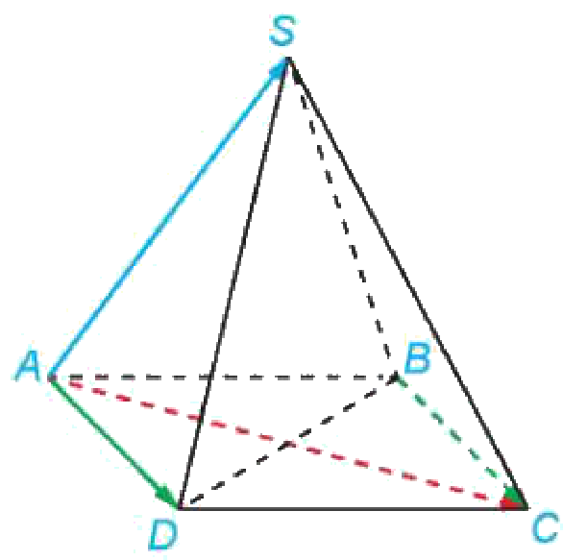
VÍ DỤ 10 (SGK TR.56 – 57)
HÌNH THÀNH KIẾN THỨC
Cho hình chóp tứ giác đều $S.ABCD$ có độ dài tất cả các cạnh bằng $a$ (H.2.26). Tính các tích vô hướng: a) $\vec{AS}·\vec{BC}$; b) $\vec{AS}·\vec{AC}$.
a) Tam giác $SAD$ đều nên $\hat{SAD}={60}^{∘}$. $\vec{AD}=\vec{BC}$ nên $(\vec{AS},\vec{BC})=\hat{SAD}={60}^{∘}$.
$\vec{AS}·\vec{BC}=a·a·cos {60}^{∘}=\frac{a^{2}}{2}$.
Hình 2.26
b) $AC=\sqrt{2}a$; tam giác $SAC$ có $SA=SC=a$, $AC=\sqrt{2}a$ nên vuông cân tại $S$, $\hat{SAC}={45}^{∘}$.
$\vec{AS}·\vec{AC}=a·\sqrt{2}a·\frac{\sqrt{2}}{2}=a^{2}$.
Bài 6. Vectơ trong không gian – Toán 12 64
Notes:
GV trình bày từng ý (click 1–4).

Slide 65
LUYỆN TẬP 10 (SGK TR.57)
LUYỆN TẬP
Trong Ví dụ 10, hãy tính các tích vô hướng $\vec{AS}·\vec{BD}$ và $\vec{AS}·\vec{CD}$.
$\vec{AS}·\vec{BD}=\vec{AS}·(\vec{AD}−\vec{AB})=a^{2}cos {60}^{∘}−a^{2}cos {60}^{∘}=0$.
$\vec{CD}=−\vec{AB}$, $(\vec{AS},\vec{AB})={60}^{∘}$ nên $\vec{AS}·\vec{CD}=−\vec{AS}·\vec{AB}=−\frac{a^{2}}{2}$.
Hình 2.26
Nhận xét (SGK tr.57). Với $\vec{a}, \vec{b}, \vec{c}$ và số thực $k$: $\vec{a}·\vec{b}=\vec{b}·\vec{a}$; $k(\vec{a}·\vec{b})=(k\vec{a})·\vec{b}=\vec{a}·(k\vec{b})$; $\vec{a}·(\vec{b}+\vec{c})=\vec{a}·\vec{b}+\vec{a}·\vec{c}$.
Bài 6. Vectơ trong không gian – Toán 12 65
Notes:
HS làm nhóm 4'. Click 1, 2. Kiểm tra bằng toạ độ: AS·BD = 0, AS·CD = −a²/2.
Sai lầm: lấy góc (AS, CD) = 60° (quên CD ngược hướng AB) ⇒ ra a²/2.

Slide 66
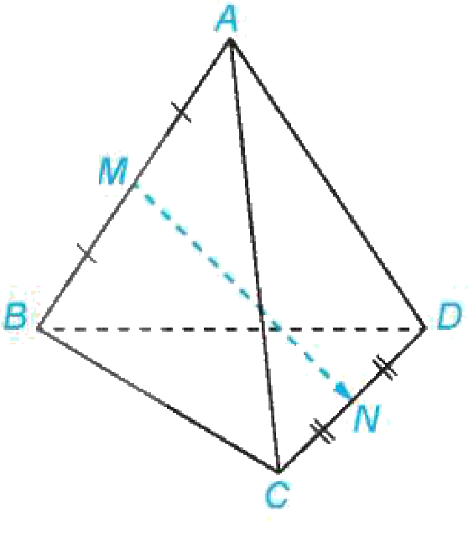
VÍ DỤ 11 (SGK TR.57)
HÌNH THÀNH KIẾN THỨC
Cho tứ diện $ABCD$ có $AC$ và $BD$ cùng vuông góc với $AB$. Gọi $M, N$ lần lượt là trung điểm của hai cạnh $AB, CD$ (H.2.27). Chứng minh rằng:
a) $\vec{MN}=\frac{1}{2}(\vec{AC}+\vec{BD})$; b) $\vec{MN}·\vec{AB}=0$.
a) $\vec{MN}=\vec{MA}+\vec{AC}+\vec{CN}$ và $\vec{MN}=\vec{MB}+\vec{BD}+\vec{DN}$.
$2\vec{MN}=(\vec{MA}+\vec{MB})+(\vec{AC}+\vec{BD})+(\vec{CN}+\vec{DN})=\vec{AC}+\vec{BD}$, hay $\vec{MN}=\frac{1}{2}(\vec{AC}+\vec{BD})$.
Hình 2.27
b) $\vec{AC}·\vec{AB}=\vec{BD}·\vec{AB}=0$ nên $\vec{MN}·\vec{AB}=\frac{1}{2}\vec{AC}·\vec{AB}+\frac{1}{2}\vec{BD}·\vec{AB}=0$.
Bài 6. Vectơ trong không gian – Toán 12 66
Notes:
GV hướng dẫn (click 1–3). Kĩ thuật: biểu diễn MN theo hai đường gấp khúc rồi cộng.

Slide 67
LUYỆN TẬP 11 (SGK TR.57)
LUYỆN TẬP
Cho hình lập phương $ABCD.A^{′}B^{′}C^{′}D^{′}$. Chứng minh rằng $\vec{A^{′}C}·\vec{B^{′}D^{′}}=0$.
$\vec{A^{′}C}=\vec{A^{′}A}+\vec{AC}$ và $\vec{B^{′}D^{′}}=\vec{BD}$.
$\vec{A^{′}C}·\vec{B^{′}D^{′}}=\vec{A^{′}A}·\vec{BD}+\vec{AC}·\vec{BD}=0+0=0$ (vì $AA^{′}⟂BD$, $AC⟂BD$). Vậy $A^{′}C⟂B^{′}D^{′}$.
Bài 6. Vectơ trong không gian – Toán 12 67
Notes:
HS làm 3' (click 1, 2). SGV lưu ý: đây là chứng minh chặt chẽ cho tính chất đường thẳng vuông góc mặt phẳng đã thừa nhận ở lớp 11.

Slide 68
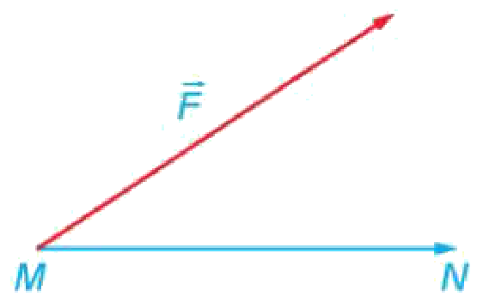

GEOGEBRA 3D – TÍCH VÔ HƯỚNG
GEOGEBRA 3D
Lập phương: $\vec{A^{′}C}$ (đỏ), $\vec{B^{′}D^{′}}$ (xanh), giá trị tvh = 0 ⇒ vuông góc.
Bên phải: lực $\vec{F}$ hợp với quãng đường $\vec{MN}$ góc $α$. Kéo thanh trượt $α$, quan sát công congA $=\vec{F}·\vec{MN}$.
Góc $α$ bằng bao nhiêu thì công lớn nhất?
▶ MỞ GEOGEBRA 3D
Quét QR mở trên điện thoại. Kéo để xoay hình, chụm/cuộn để phóng to.
Bài 6. Vectơ trong không gian – Toán 12 68
Notes:
3'. Dẫn vào Vận dụng 4. Lệnh: u=Vector(A',C), v=Vector(B',D'), tvh=u*v; α=Slider(0°,180°,1°), F=M+3*(cos(α),0,sin(α)), congA=f*mn.

Slide 69
VẬN DỤNG 4 (SGK TR.57)
VẬN DỤNG
Nếu có một lực $\vec{F}$ tác động vào một vật tại điểm $M$ và làm cho vật đó di chuyển một quãng đường $MN$ thì công $A$ sinh ra được tính theo công thức $A=\vec{F}·\vec{MN}$ (H.2.28). Do đó, nếu dùng một lực $\vec{F}$ có độ lớn không đổi để làm một vật di chuyển một quãng đường không đổi thì công sinh ra sẽ lớn nhất khi lực tác động cùng hướng với chuyển động của vật. Hãy giải thích vì sao. Kết quả trên có thể được áp dụng như thế nào khi kéo (hoặc đẩy) các vật nặng?
$A=|\vec{F}|·|\vec{MN}|·cos(\vec{F},\vec{MN})$ lớn nhất khi $cos(\vec{F},\vec{MN})=1$, tức góc bằng $0^{∘}$.
Hình 2.28
Khi kéo (đẩy) vật nặng, nên kéo (đẩy) theo hướng song song với hướng chuyển động mong muốn của vật.
Bài 6. Vectơ trong không gian – Toán 12 69
Notes:
4'. Theo SGV: A = |F|·|MN|·cos(F, MN); |F|, |MN| không đổi nên A lớn nhất khi cos = 1, tức góc 0° – lực cùng hướng chuyển động. Kéo/đẩy vật nặng nên theo hướng song song với hướng chuyển động mong muốn. Click 1, 2.

Slide 70
TRẢ LỜI CÂU HỎI MỞ ĐẦU
VẬN DỤNG
Đối với các đại lượng có hướng trong không gian, ta có thể sử dụng vectơ để biểu diễn chúng hay không? Các phép toán vectơ trong không gian giống và khác thế nào với các phép toán vectơ trong mặt phẳng?
Có: lực, vận tốc, độ dịch chuyển trong không gian được biểu diễn bằng vectơ trong không gian.
Giống: định nghĩa và tính chất của phép cộng, trừ, nhân số với vectơ, tích vô hướng.
Khác: các vectơ có thể không cùng nằm trong một mặt phẳng – có thêm quy tắc hình hộp; góc giữa hai vectơ phải đưa về chung gốc.
Bài 6. Vectơ trong không gian – Toán 12 70
Notes:
3'. Quay lại câu hỏi mở đầu Tiết 1 (SGK tr.45). HS phát biểu trước, GV click chốt.

Slide 71
TRÒ CHƠI: AI NHANH HƠN?
TRÒ CHƠI
Cho hình lập phương $ABCD.A^{′}B^{′}C^{′}D^{′}$ có cạnh bằng 1. Tính nhanh:
1. $\vec{AB}·\vec{AC}$ $= ?$
$1$
2. $\vec{AB}·\vec{C^{′}D^{′}}$ $= ?$
$−1$
3. $\vec{AA^{′}}·\vec{BD}$ $= ?$
$0$
4. $\vec{AC}·\vec{C^{′}A^{′}}$ $= ?$
$−2$
Hình lập phương
Bài 6. Vectơ trong không gian – Toán 12 71
Notes:
5'. Lập phương cạnh 1. HS tính nhẩm, viết đáp số lên bảng con; ai giơ trước, đúng được điểm. Click 1–4.
Đáp án (kiểm tra bằng toạ độ): 1; −1; 0; −2.

Slide 72
TỔNG KẾT TIẾT 5
TỔNG KẾT
$\vec{a}·\vec{b}=|\vec{a}|·|\vec{b}|·cos(\vec{a},\vec{b})$; $\vec{a}⟂\vec{b}⇔\vec{a}·\vec{b}=0$; ${\vec{a}}^{2}=|\vec{a}|^{2}$.
Tính chất giao hoán, phân phối như trong mặt phẳng.
Nhiệm vụ về nhà:
Làm Bài tập 2.10, 2.11, 2.12 (SGK tr.59).
Chuẩn bị tiết luyện tập: ôn toàn bài, mang bảng con.
Bài 6. Vectơ trong không gian – Toán 12 72
Notes:
2'.

Slide 73
TIẾT 6 (T33)
Luyện tập – Bài tập
Mục tiêu tiết học:
• Hệ thống kiến thức Bài 6 bằng sơ đồ tư duy.
• Giải Bài tập 2.1 – 2.12; củng cố theo cấu trúc đề thi mới.
GV Trương Tử Trang – THPT Vĩnh Thạnh 73
Notes:
Tiết 6 (45'): Sơ đồ tư duy 4' – Bài tập 2.1 – 2.12 (chữa nhanh, ưu tiên bài HS sai nhiều) 22' – Em có biết 3' – Rung chuông vàng 13' – Củng cố online, giao việc 3'.

Slide 74
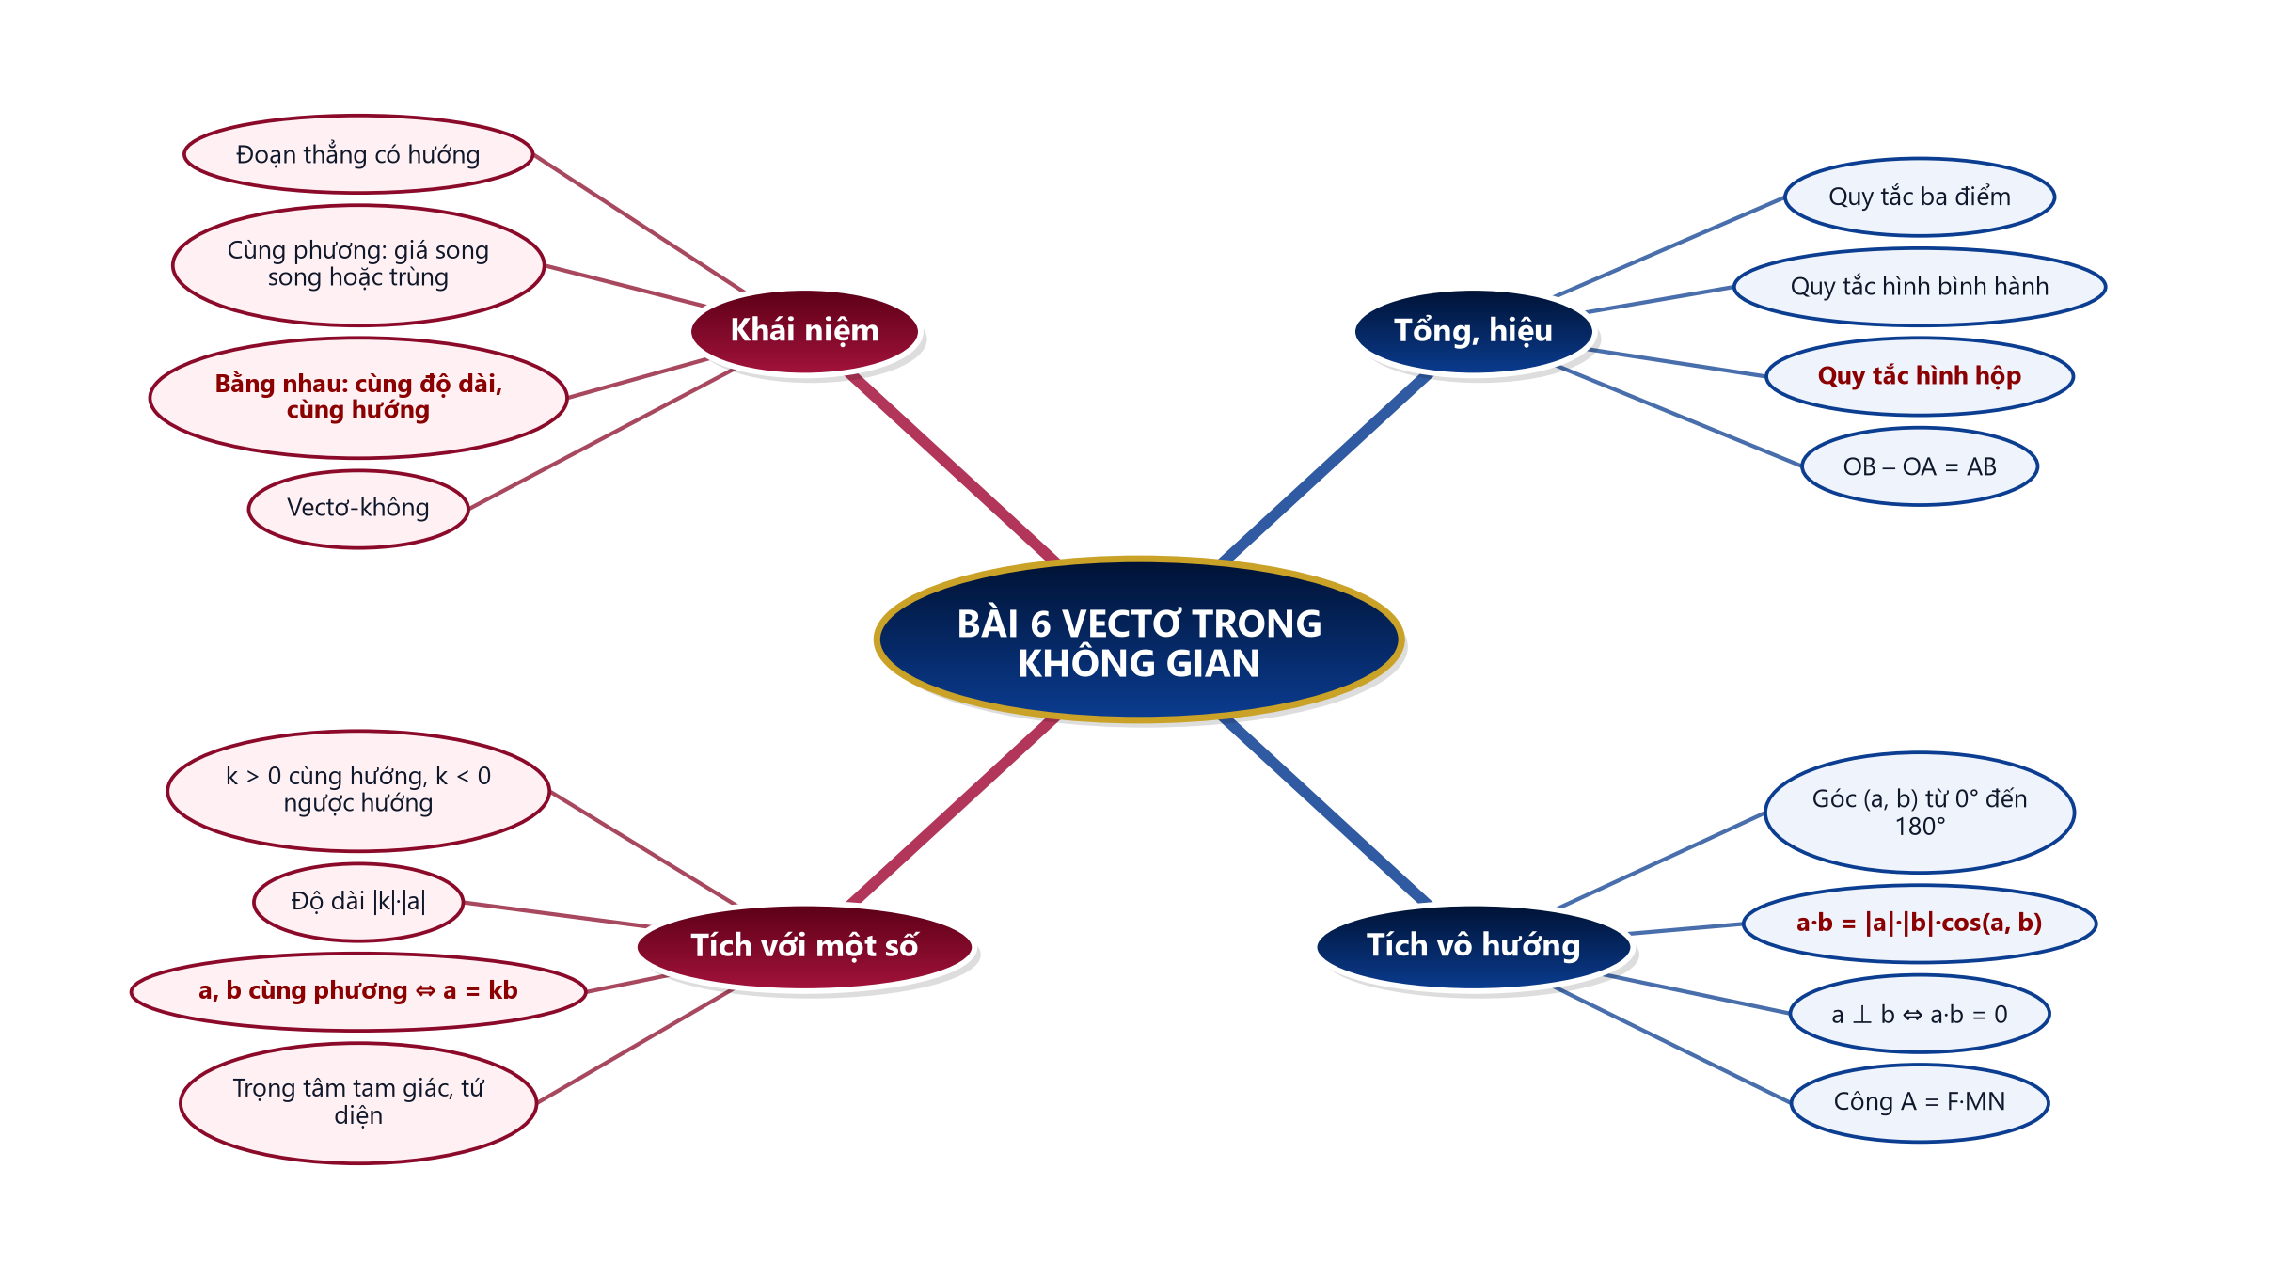
SƠ ĐỒ TƯ DUY – BÀI 6
TỔNG KẾT
Bài 6. Vectơ trong không gian – Toán 12 74
Notes:
4'. HS nhìn sơ đồ, nhắc lại từng nhánh.

Slide 75
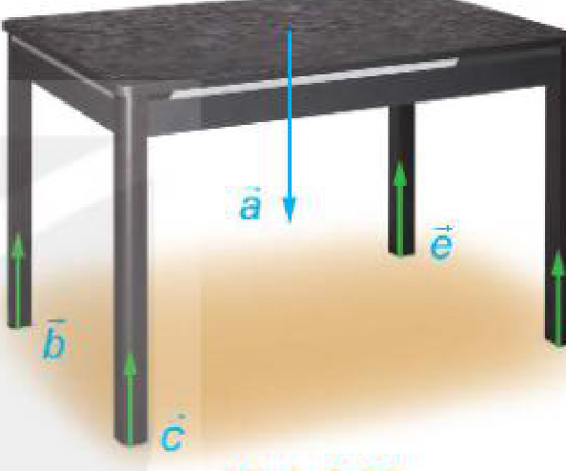
BÀI TẬP 2.1 – 2.3 (SGK TR.58)
LUYỆN TẬP
2.1. Ba vectơ $\vec{a}, \vec{b}, \vec{c}$ phân biệt, khác $\vec{0}$. Mệnh đề nào đúng? Nếu $\vec{a}, \vec{b}$ đều: a) cùng hướng với $\vec{c}$ ⇒ cùng hướng; b) ngược hướng với $\vec{c}$ ⇒ cùng hướng; c) cùng hướng với $\vec{c}$ ⇒ ngược hướng; d) ngược hướng với $\vec{c}$ ⇒ ngược hướng.
2.1. Các mệnh đề đúng là a, b.
2.2. Hình hộp chữ nhật $AB=2, AD=3, AA^{′}=4$. Tính $\left|\vec{BB^{′}}|, |\vec{BD}|, |\vec{BD^{′}}\right|$.
2.2. $|\vec{BB^{′}}|=4$; $|\vec{BD}|=\sqrt{2^{2}+3^{2}}=\sqrt{13}$; $|\vec{BD^{′}}|=\sqrt{13+4^{2}}=\sqrt{29}$.
2.3. Bàn cân đối (H.2.29): quan hệ phương, hướng của $\vec{a}, \vec{b}, \vec{c}, \vec{d}, \vec{e}$; vì sao $\vec{b}, \vec{c}, \vec{d}, \vec{e}$ đôi một bằng nhau.
2.3. $\vec{b}, \vec{c}, \vec{d}, \vec{e}$ cùng phương, ngược hướng $\vec{a}$ ⇒ đôi một cùng hướng; trọng lực phân tán đều ⇒ cùng độ lớn ⇒ đôi một bằng nhau.
Bài 6. Vectơ trong không gian – Toán 12 75
Notes:
Chữa bài: gọi HS trình bày, click hiện đáp án từng bài (theo SGV tr.101 – 102). Ưu tiên bài HS sai nhiều.

Slide 76
BÀI TẬP 2.4 – 2.5 (SGK TR.58)
LUYỆN TẬP
2.4. Hình hộp $ABCD.A^{′}B^{′}C^{′}D^{′}$. Chứng minh: a) $\vec{AB}+\vec{DD^{′}}+\vec{C^{′}D^{′}}=\vec{CC^{′}}$; b) $\vec{AB}+\vec{CD^{′}}−\vec{CC^{′}}=\vec{0}$; c) $\vec{BC}−\vec{CC^{′}}+\vec{DC}=\vec{A^{′}C}$.
2.4. a) $=\vec{DC}+\vec{DD^{′}}+\vec{CD}=\vec{DD^{′}}=\vec{CC^{′}}$; b) $=\vec{DC}+\vec{CD^{′}}−\vec{CC^{′}}=\vec{DD^{′}}−\vec{CC^{′}}=\vec{0}$; c) $=\vec{BC}+\vec{C^{′}C}+\vec{DC}=−(\vec{CB}+\vec{CC^{′}}+\vec{CD})=\vec{A^{′}C}$ (quy tắc hình hộp).
2.5. Lăng trụ $ABC.A^{′}B^{′}C^{′}$, $\vec{AA^{′}}=\vec{a}, \vec{AB}=\vec{b}, \vec{AC}=\vec{c}$. Biểu diễn $\vec{AB^{′}}, \vec{B^{′}C}, \vec{BC^{′}}$.
2.5. a) $\vec{AB^{′}}=\vec{a}+\vec{b}$; b) $\vec{B^{′}C}=−\vec{a}+\vec{c}−\vec{b}$; c) $\vec{BC^{′}}=\vec{a}+\vec{c}−\vec{b}$.
Bài 6. Vectơ trong không gian – Toán 12 76
Notes:
Chữa bài: gọi HS trình bày, click hiện đáp án từng bài (theo SGV tr.101 – 102). Ưu tiên bài HS sai nhiều.

Slide 77
BÀI TẬP 2.6 – 2.7 (SGK TR.58)
LUYỆN TẬP
2.6. Hình chóp tứ giác $S.ABCD$. Chứng minh $ABCD$ là hình bình hành nếu và chỉ nếu $\vec{SA}+\vec{SC}=\vec{SB}+\vec{SD}$.
2.6. Đẳng thức ⇔ $\vec{SA}−\vec{SB}=\vec{SD}−\vec{SC}$ ⇔ $\vec{BA}=\vec{CD}$ ⇔ $ABCD$ là hình bình hành.
2.7. Hình chóp $S.ABC$, $M$ trên $SA$ với $SM=2AM$, $N$ trên $BC$ với $CN=2BN$. Chứng minh $\vec{MN}=\frac{1}{3}(\vec{SA}+\vec{BC})+\vec{AB}$.
2.7. $\vec{MN}=\vec{MA}+\vec{AB}+\vec{BN}=\frac{1}{3}\vec{SA}+\vec{AB}+\frac{1}{3}\vec{BC}=\frac{1}{3}(\vec{SA}+\vec{BC})+\vec{AB}$.
Bài 6. Vectơ trong không gian – Toán 12 77
Notes:
Chữa bài: gọi HS trình bày, click hiện đáp án từng bài (theo SGV tr.101 – 102). Ưu tiên bài HS sai nhiều.

Slide 78
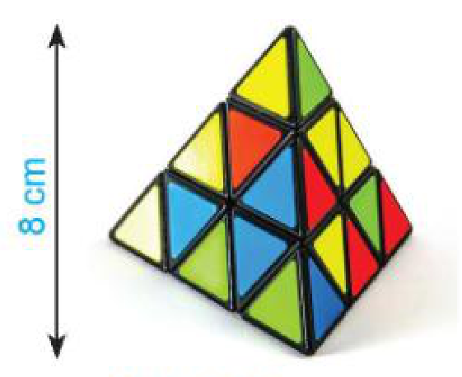
BÀI TẬP 2.8 – 2.9 (SGK TR.58 – 59)
LUYỆN TẬP
2.8. Khối rubik hình tứ diện đều cao 8 cm (H.2.30). Dùng $\vec{AI}=3\vec{IG}$, tính khoảng cách từ trọng tâm đến một mặt.
2.8. $A, I, G$ thẳng hàng, $AI=3IG$. Gọi $H, K$ là hình chiếu của $A, I$ trên $\left(BCD\right)$: $\frac{IK}{AH}=\frac{IG}{AG}=\frac{1}{4}$ ⇒ $IK=\frac{1}{4}·8=2$ (cm).
2.9. Ba sợi dây buộc chung một đầu, kéo căng về ba hướng (H.2.31), đứng yên. Vì sao ba sợi dây cùng nằm trên một mặt phẳng?
2.9. Cân bằng: $\vec{OA}+\vec{OB}+\vec{OC}=\vec{0}$. Dựng hình bình hành $OADB$: $\vec{OD}=−\vec{OC}$ ⇒ $O, A, B, C$ cùng thuộc mặt phẳng $\left(OADB\right)$.
Bài 6. Vectơ trong không gian – Toán 12 78
Notes:
Chữa bài: gọi HS trình bày, click hiện đáp án từng bài (theo SGV tr.101 – 102). Ưu tiên bài HS sai nhiều.

Slide 79
BÀI TẬP 2.10 – 2.11 (SGK TR.59)
LUYỆN TẬP
2.10. Lăng trụ tứ giác đều, cạnh đáy 1, cạnh bên 2. Tính góc và tích vô hướng: a) $\vec{AA^{′}}, \vec{C^{′}C}$; b) $\vec{AA^{′}}, \vec{BC}$; c) $\vec{AC}, \vec{B^{′}A^{′}}$.
2.10. a) ${180}^{∘}$, $−4$; b) ${90}^{∘}$, $0$; c) $(\vec{AC},\vec{BA})={135}^{∘}$, $−1$.
2.11. $|\vec{a}|=|\vec{b}|=1$, $(\vec{a},\vec{b})={45}^{∘}$. Tính a) $\vec{a}·\vec{b}$; b) $\left(\vec{a}+3\vec{b})·(\vec{a}−2\vec{b}\right)$; c) ${\left(\vec{a}+\vec{b}\right)}^{2}$.
2.11. a) $\frac{\sqrt{2}}{2}$; b) $1+\vec{a}·\vec{b}−6=−5+\frac{\sqrt{2}}{2}$; c) $2+\sqrt{2}$.
Bài 6. Vectơ trong không gian – Toán 12 79
Notes:
Chữa bài: gọi HS trình bày, click hiện đáp án từng bài (theo SGV tr.101 – 102). Ưu tiên bài HS sai nhiều.
LƯU Ý: SGV tr.102 in đáp số 2.11b là (−5 + √2)/2 – SAI. Tính lại: (a+3b)(a−2b) = a² + a·b − 6b² = 1 + √2/2 − 6 = −5 + √2/2 = (−10 + √2)/2 ≈ −4,29 (đã kiểm tra bằng Python).

Slide 80
BÀI TẬP 2.12 (SGK TR.59)
LUYỆN TẬP
2.12. Cho tứ diện $ABCD$. Chứng minh rằng: a) $\vec{AB}·\vec{CD}=\vec{AC}·\vec{CD}+\vec{BC}·\vec{DC}$; b) $\vec{AB}·\vec{CD}+\vec{AC}·\vec{DB}+\vec{AD}·\vec{BC}=0$.
a) $\vec{AB}·\vec{CD}=(\vec{AC}+\vec{CB})·\vec{CD}=\vec{AC}·\vec{CD}+\vec{BC}·\vec{DC}$.
b) Theo a: VT $=\vec{AC}·(\vec{CD}+\vec{DB})+\vec{BC}·(\vec{DC}+\vec{AD})=\vec{AC}·\vec{CB}+\vec{BC}·\vec{AC}=0$.
Bài 6. Vectơ trong không gian – Toán 12 80
Notes:
Chữa bài: gọi HS trình bày, click hiện đáp án từng bài (theo SGV tr.101 – 102). Ưu tiên bài HS sai nhiều.

Slide 81
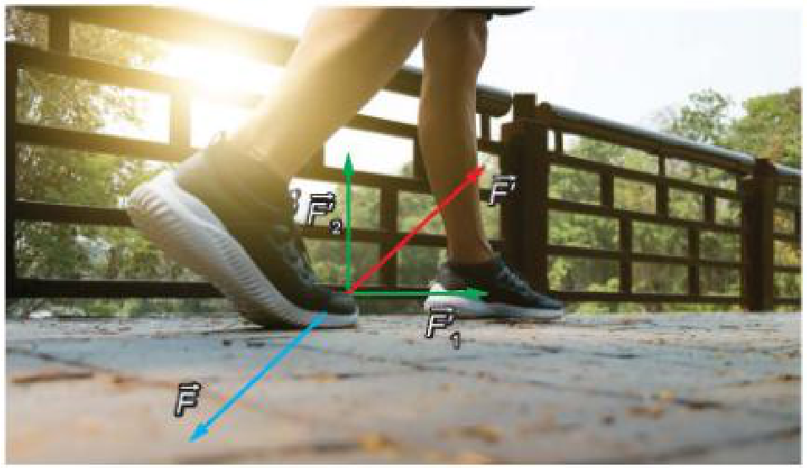
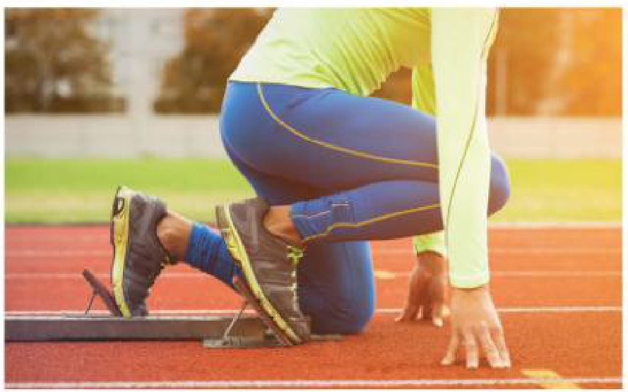
EM CÓ BIẾT?
VẬN DỤNG
Khi đi bộ, chân tạo một lực $\vec{F}$ lên mặt đất. Theo Định luật III Newton, mặt đất tác động ngược lại bàn chân lực $\vec{F^{′}}=−\vec{F}$, phân tích thành $\vec{F^{′}}=\vec{F_{1}^{′}}+\vec{F_{2}^{′}}$: $\vec{F_{1}^{′}}$ song song với mặt đất, $\vec{F_{2}^{′}}$ vuông góc với mặt đất. Chỉ $\vec{F_{1}^{′}}$ tạo nên chuyển động tiến về phía trước. Góc giữa giá của $\vec{F}$ và mặt đất càng nhỏ thì $\vec{F_{1}^{′}}$ càng lớn.
⇒ Vận động viên điền kinh dùng bàn đạp để cẳng chân phát lực tạo với mặt đất góc nhỏ nhất, xuất phát nhanh nhất.
Hình 2.32
Hình 2.33
Bài 6. Vectơ trong không gian – Toán 12 81
Notes:
3'. Đọc cùng HS (SGK tr.59). Liên hệ: bàn đạp xuất phát trong điền kinh; cách đi bộ trên đường trơn.

Slide 82
TRÒ CHƠI: RUNG CHUÔNG VÀNG
TRÒ CHƠI
🔔 Luật chơi
Mỗi bạn một bảng con – viết đáp án khi hết giờ.
Câu 1 – 4: chọn A, B, C, D (30 giây).
Câu 5: Đúng/Sai từng ý (60 giây).
Câu 6 – 7: trả lời ngắn – ghi một số; câu 8: bài toán thực tế (60 giây).
Sai: rời sàn thi. Bạn trụ lại cuối cùng rung chuông vàng!
Bài 6. Vectơ trong không gian – Toán 12 82
Notes:
13'. Mỗi HS một bảng con. Mỗi câu 30 giây (câu Đ/S, trả lời ngắn, thực tế: 60 giây). HS sai rời 'sàn thi', còn lại đến cuối là người thắng. Có thể 'cứu trợ' 1 lần bằng câu hỏi phụ của GV.
Cấu trúc: 4 câu nhiều lựa chọn, 1 câu Đúng/Sai (4 ý), 2 câu trả lời ngắn, 1 câu thực tế. Đáp án đã kiểm tra bằng Python.

Slide 83
RUNG CHUÔNG VÀNG – CÂU 1 (BIẾT)
TRÒ CHƠI
Cho hình hộp $ABCD.A^{′}B^{′}C^{′}D^{′}$. Vectơ nào bằng vectơ $\vec{AB}$?
A. $\vec{CD}$
B. $\vec{D^{′}C^{′}}$
C. $\vec{B^{′}A^{′}}$
D. $\vec{A^{′}C^{′}}$
Đáp án B. $\vec{D^{′}C^{′}}$ cùng độ dài, cùng hướng với $\vec{AB}$ ($ABC^{′}D^{′}$ là hình bình hành).
Bài 6. Vectơ trong không gian – Toán 12 83
Notes:
30 giây. Click 1: đáp án. Nhiễu: CD, B'A' ngược hướng (nhầm 'cùng phương' với 'bằng nhau'); A'C' khác phương.

Slide 84
RUNG CHUÔNG VÀNG – CÂU 2 (BIẾT)
TRÒ CHƠI
Cho hình hộp $ABCD.A^{′}B^{′}C^{′}D^{′}$. Khẳng định nào sau đây đúng?
A. $\vec{AB}+\vec{AD}+\vec{AA^{′}}=\vec{AC^{′}}$
B. $\vec{AB}+\vec{AD}+\vec{AA^{′}}=\vec{A^{′}C}$
C. $\vec{AB}+\vec{AC}+\vec{AA^{′}}=\vec{AC^{′}}$
D. $\vec{AB}+\vec{AD}+\vec{AA^{′}}=\vec{CA^{′}}$
Đáp án A. Quy tắc hình hộp.
Bài 6. Vectơ trong không gian – Toán 12 84
Notes:
30 giây. Click 1: đáp án. Nhiễu: nhầm đường chéo A'C; thay AD bằng AC; đổi chiều CA'.

Slide 85
RUNG CHUÔNG VÀNG – CÂU 3 (HIỂU)
TRÒ CHƠI
Cho tứ diện $ABCD$, $G$ là trọng tâm tam giác $BCD$. Khi đó $\vec{AB}+\vec{AC}+\vec{AD}$ bằng
A. $\vec{AG}$
B. $3\vec{AG}$
C. $2\vec{AG}$
D. $3\vec{GA}$
Đáp án B. Ví dụ 8: $\vec{AB}+\vec{AC}+\vec{AD}=3\vec{AG}$.
Bài 6. Vectơ trong không gian – Toán 12 85
Notes:
30 giây. Click 1: đáp án. Nhiễu: quên hệ số 3; nhầm 2 (trung điểm); đổi chiều GA.

Slide 86
RUNG CHUÔNG VÀNG – CÂU 4 (HIỂU)
TRÒ CHƠI
Cho $|\vec{a}|=2$, $|\vec{b}|=3$ và $(\vec{a},\vec{b})={120}^{∘}$. Tích vô hướng $\vec{a}·\vec{b}$ bằng
A. $3$
B. $−3$
C. $−3\sqrt{3}$
D. $6$
Đáp án B. $\vec{a}·\vec{b}=2·3·cos {120}^{∘}=−3$.
Bài 6. Vectơ trong không gian – Toán 12 86
Notes:
30 giây. Click 1: đáp án. Nhiễu: 3 (sai dấu cos 120°); −3√3 (dùng sin); 6 (quên cos).

Slide 87
RUNG CHUÔNG VÀNG – CÂU 5 (ĐÚNG/SAI)
TRÒ CHƠI
Cho hình lập phương $ABCD.A^{′}B^{′}C^{′}D^{′}$ có cạnh bằng $a$. Xét tính đúng, sai của các khẳng định:
a) $\vec{AD}=\vec{B^{′}C^{′}}$.
ĐÚNG
b) $|\vec{AC^{′}}|=a\sqrt{2}$.
SAI ($=a\sqrt{3}$)
c) $(\vec{AC},\vec{A^{′}D^{′}})={45}^{∘}$.
ĐÚNG
d) $\vec{AA^{′}}·\vec{BD}=a^{2}$.
SAI ($=0$)
Bài 6. Vectơ trong không gian – Toán 12 87
Notes:
60 giây. HS ghi Đ/S cho 4 ý. Click 1–4: đáp án từng ý. Đáp án: Đ – S – Đ – S (kiểm tra bằng toạ độ).

Slide 88
RUNG CHUÔNG VÀNG – CÂU 6 (TRẢ LỜI NGẮN)
TRÒ CHƠI
Cho hai vectơ $\vec{a}, \vec{b}$ có $|\vec{a}|=|\vec{b}|=1$ và $(\vec{a},\vec{b})={60}^{∘}$. Tính ${\left|\vec{a}+\vec{b}\right|}^{2}$.
Đáp số: 3. $|\vec{a}+\vec{b}|^{2}={\vec{a}}^{2}+2\vec{a}·\vec{b}+{\vec{b}}^{2}=1+2·\frac{1}{2}+1=3$.
Bài 6. Vectơ trong không gian – Toán 12 88
Notes:
60 giây. Click 1: đáp án. Sai lầm: |a+b| = |a| + |b| = 2 ⇒ 4.

Slide 89
RUNG CHUÔNG VÀNG – CÂU 7 (TRẢ LỜI NGẮN)
TRÒ CHƠI
Cho hình hộp chữ nhật $ABCD.A^{′}B^{′}C^{′}D^{′}$ có $AB=3$, $AD=4$, $AA^{′}=12$. Tính $\left|\vec{AB} + \vec{AD} + \vec{AA^{′}}\right|$.
Đáp số: 13. Quy tắc hình hộp: $|\vec{AC^{′}}|=\sqrt{3^{2}+4^{2}+{12}^{2}}=13$.
Bài 6. Vectơ trong không gian – Toán 12 89
Notes:
60 giây. Click 1: đáp án. Sai lầm: cộng độ dài 3 + 4 + 12 = 19.

Slide 90
RUNG CHUÔNG VÀNG – CÂU 8 (THỰC TẾ)
TRÒ CHƠI
Một người kéo thùng hàng bằng một lực $\vec{F}$ có độ lớn 50 N, hướng của lực hợp với phương ngang một góc ${30}^{∘}$, làm thùng di chuyển 10 m theo phương ngang. Tính công $A$ của lực $\vec{F}$ (đơn vị J, làm tròn đến hàng đơn vị).
Đáp số: 433. $A=\vec{F}·\vec{MN}=50·10·cos {30}^{∘}=250\sqrt{3}≈433$ (J).
Bài 6. Vectơ trong không gian – Toán 12 90
Notes:
60 giây. Click 1: đáp án. Sai lầm: dùng sin 30° ⇒ 250; quên cos ⇒ 500.

Slide 91

CỦNG CỐ TRỰC TUYẾN – NHIỆM VỤ VỀ NHÀ
TỔNG KẾT
Bài củng cố trực tuyến – quét mã QR hoặc mở đường link:
https://trangtu66.github.io/Taode_thi_online/cc_bai6_t12.html
Nhiệm vụ về nhà:
Hoàn thành các bài tập còn lại (2.1 – 2.12).
Đọc trước Bài 7. Hệ trục toạ độ trong không gian (SGK tr.60).
Nhóm: tìm 2 ví dụ thực tế dùng vectơ trong không gian, chụp ảnh và vẽ vectơ, nộp Padlet/Classroom.
▶ MỞ BÀI CỦNG CỐ
Bài 6. Vectơ trong không gian – Toán 12 91
Notes:
3'. HS quét QR làm bài củng cố online (Taode_thi_online) ở nhà. Đáp án chỉ mở khi GV cho phép.

Slide 92
PHỤ LỤC 1 – SAI LẦM THƯỜNG GẶP
DÀNH CHO GV
Nhầm cùng phương với cùng hướng / bằng nhau → hỏi lại: cùng độ dài? cùng hướng?
Tính góc giữa hai vectơ không chung gốc bằng cách lấy luôn góc giữa hai đường thẳng → luôn tịnh tiến về chung gốc (vd $(\vec{AS},\vec{CD})={120}^{∘}$, không phải ${60}^{∘}$).
Viết $\left|\vec{a}+\vec{b}|=|\vec{a}|+|\vec{b}\right|$ → bình phương vô hướng $|\vec{a}+\vec{b}|^{2}=(\vec{a}+\vec{b})^{2}$.
Quy tắc hình hộp áp dụng cho ba vectơ không chung gốc → phải thay bằng các vectơ bằng nó, chung gốc.
Quên điều kiện $\vec{b}≠\vec{0}$ trong điều kiện cùng phương $\vec{a}=k\vec{b}$.
Bài 6. Vectơ trong không gian – Toán 12 92
Notes:
Slide ẩn – chỉ GV xem khi chuẩn bị.

Slide 93
PHỤ LỤC 2 – PHÂN HOÁ, DỰ PHÒNG
DÀNH CHO GV
HS cần hỗ trợ: dùng mô hình khung hình hộp, que tính làm vectơ; giao Luyện tập 1, 2, 3; Bài 2.1, 2.2, 2.4a.
HS khá, giỏi: Bài 2.6, 2.9, 2.12; chứng minh trọng tâm tứ diện là giao điểm các đoạn nối trung điểm cạnh đối.
HS khiếm thị (12A2, 12A7): chữ ≥ 20pt, GV đọc to từng công thức, cho sờ mô hình khung; HS khuyết tật vận động (12A3, 12A5, 12A7): không yêu cầu lên bảng – trả lời tại chỗ, bảng con.
Mất điện: dùng KHBD in + mô hình, viết bảng. Mất mạng: GeoGebra không chạy – dùng mô hình, ảnh chụp sẵn trong slide; video mở đầu: tải trước từ link về máy.
Lời giải SGV tr.82 – 102 đã đối chiếu; riêng 2.11b SGV in sai (xem ghi chú slide bài tập 2.10 – 2.11).
Bài 6. Vectơ trong không gian – Toán 12 93
Notes:
Slide ẩn – chỉ GV xem khi chuẩn bị.

